Slide 1
Оценочные процедуры по оценке качества образования в Приморском крае в 2024 году

Slide 2
Оценочные процедуры по оценке качества образования в Приморском крае в 2024 году
Центром мониторинговых исследований по результатам проведения оценочных процедур в 2024 году подготовлен анализ данных, который представлен в следующих информационно-статистических справках, опубликованных на сайте ПК ИРО:
1. Анализ распределения баллов по ОГЭ, ЕГЭ в 2022-2024 гг.
2. Результаты ОГЭ, ЕГЭ за 2022-2024 гг.
3. Участники ОГЭ, ЕГЭ по муниципальным образованиям и образовательным организациям в 2022-2024 гг.
4. Усвоенные элементы содержания по результатам проведения в 2022-2024 годах государственной итоговой аттестации (ОГЭ, ЕГЭ) по русскому языку, математике базовой, математике профильной, физике, химии, биологии, истории, географии, английскому языку, обществознанию, литературе, информатике.

Slide 3
Оценочные процедуры по оценке качества образования в Приморском крае в 2024 году
5. Усвоенные элементы содержания по результатам проведения в 2022-2024 годах Всероссийских проверочных работ по биологии, географии, истории, математике, обществознанию, русскому языку, физике, химии.
6. Аналитическая справка по результатам проведения трех диагностических работ (октябрь 2023 года, январь 2024 года, апрель 2024 года) по математике базовой, математике профильной, русскому языку, физике, биологии, химии.
7. Результаты ГИА в дополнительные (президентские) дни по предметам в 2024 году.
8. Анализ результатов ГИА-9 в Приморском крае в 2024 году.
9. Анализ результатов ГИА-11 в Приморском крае в 2024 году.

Slide 4
Оценочные процедуры по оценке качества образования в Приморском крае в 2024 году
ГИА-11
Основной период

Slide 5
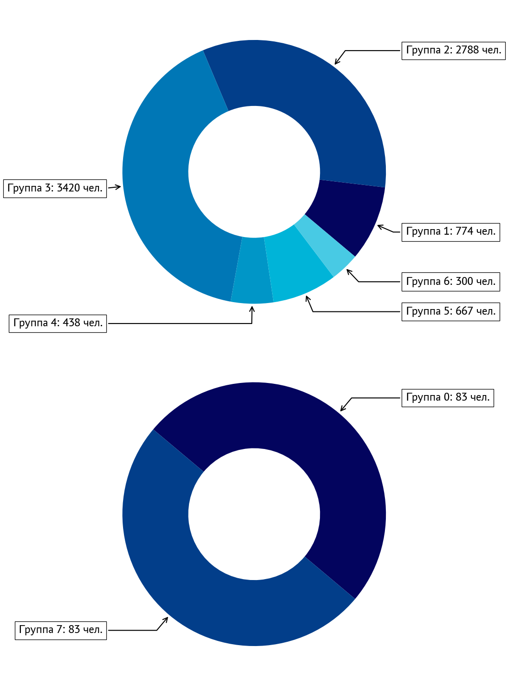
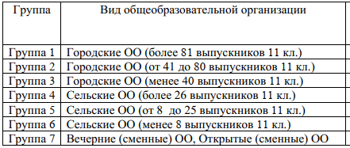
Численность участников ГИА-11 в 2024 году
Численность ВТГ по группам ОО
По официальным данным ФГБУ «ФЦТ»

Slide 6
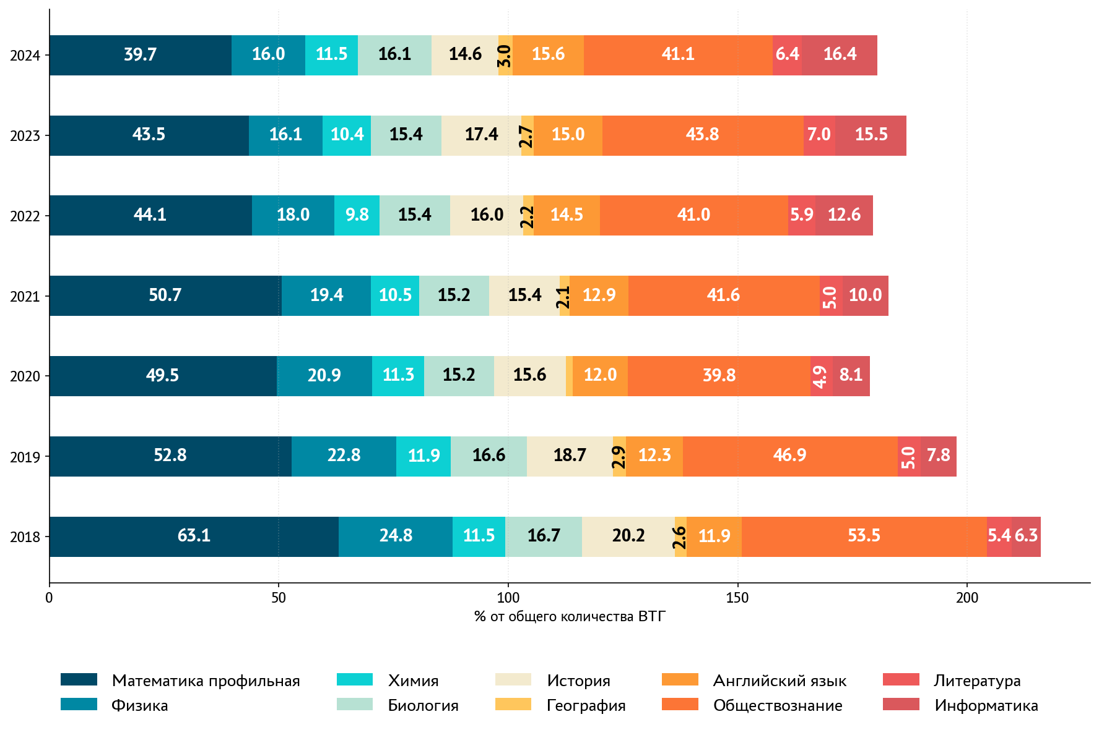
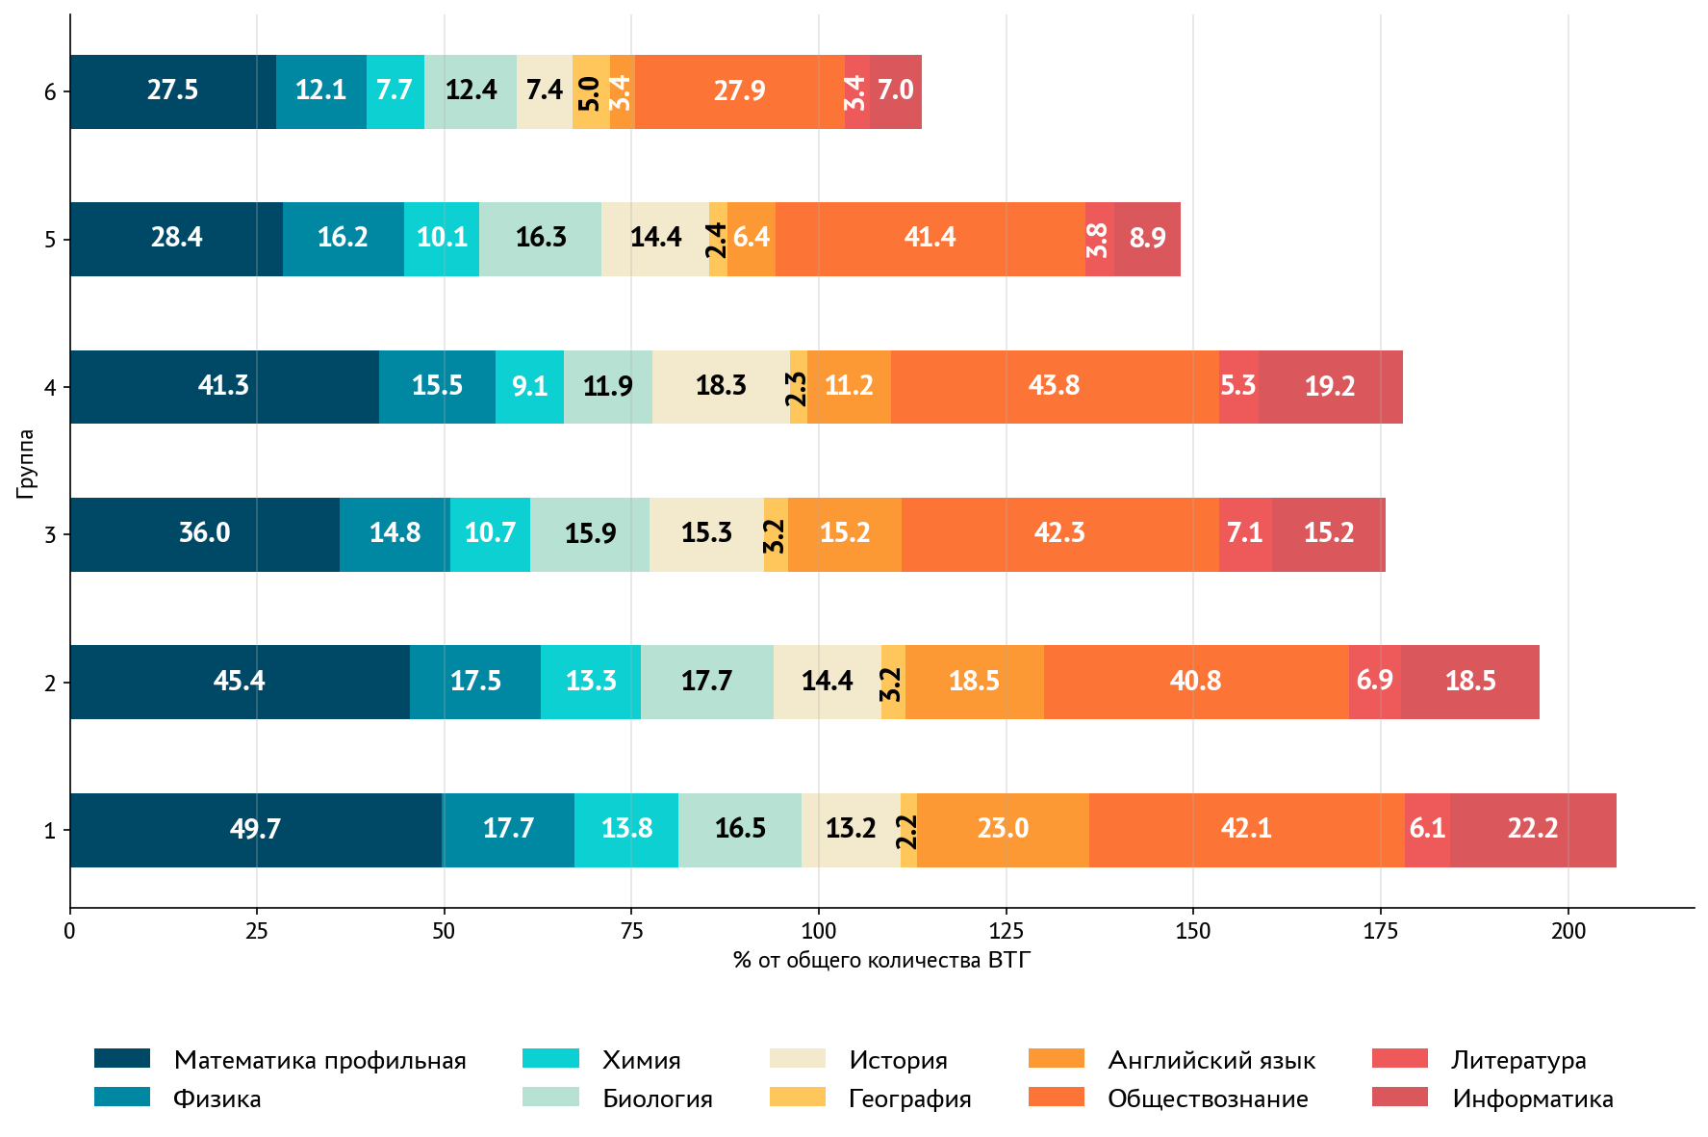
Численность участников в форме ГИА-11, имеющих действующие результаты
Наименование предмета | 2024
 | Всего участников, чел. | из них ВТГ, чел | доля ВТГ, %
Итого по субъекту | 9067 | 8389 | 92,5
Русский язык | 8634 | 8345 | 96,7
Математика профильная | 3548 | 3333 | 93,9
Физика | 1391 | 1346 | 96,8
Химия | 1058 | 967 | 91,4
Биология | 1492 | 1354 | 90,8
История | 1301 | 1221 | 93,9
География | 269 | 254 | 94,4
Английский язык | 1379 | 1312 | 95,1
Обществознание | 3665 | 3449 | 94,1
Литература | 612 | 537 | 87,7
Информатика | 1459 | 1373 | 94,1
Диаграммы сформированы на основании данных о выборе предметов ВТГ по годам в процентах от общего количества ВТГ
Диаграмма выбора предметов в разрезе групп школ
По официальным данным ФГБУ «ФЦТ»

Slide 7
Количество выпускников ГИА-11 средних общеобразовательных школ по учебным предметам
Предмет | Всего участников | Не преодолели порог | От порога до 60 баллов | 61-80 баллов | 81-100 баллов
Русский язык | 6167 | 35 | 3320 | 2190 | 622
Математика профильная | 2387 | 160 | 1132 | 858 | 237
Физика | 921 | 26 | 546 | 295 | 54
Химия | 701 | 144 | 308 | 154 | 95
Биология | 1022 | 187 | 549 | 235 | 51
История | 898 | 98 | 453 | 262 | 85
География | 199 | 20 | 133 | 33 | 13
Английский язык | 819 | 56 | 369 | 319 | 75
Обществознание | 2585 | 660 | 1146 | 668 | 111
Китайский язык | 10 | 0 | 8 | 2 | 0
Литература | 391 | 33 | 275 | 54 | 29
Математика базовая | 3929 | 80 | 3849 | 0 | 0
Информатика (КЕГЭ) | 907 | 200 | 410 | 233 | 64
Русский язык (ГВЭ) | 125 | 0 | 125 | 0 | 0
Математика (ГВЭ) | 129 | 0 | 129 | 0 | 0

Slide 8
Сравнение среднего балла ГИА-11 по предметам в Приморском крае и по России
Разница между средним баллом ЕГЭ-2024 по предметам в Приморском крае и по России
Динамика среднего балла ЕГЭ по предметам в Приморском крае за три года

Slide 9
Оценочные процедуры по оценке качества образования в Приморском крае в 2024 году
Русский язык

Slide 10
Результаты ниже минимального порога по русскому языку наблюдаются в 11 муниципалитетах: Партизанский ГО – 4, 62% Ханкайский МО – 1,75% Михайловский МР 1,65% Красноармейский МР – 1,20% Лесозаводский – 1,07% Уссурийский ГО – 0,78% Артемовский ГО – 0,69% Дальнереченский ГО – 0,67% Владивосток – 0,57% Дальнегорский ГО – 0,57% Находкинский ГО – 0,43%

Slide 11
Результаты ГИА-11 по АТЕ, русский язык
Рекомендации по совершенствованию преподавания учебных предметов для всех обучающихся, а также по организации дифференцированного обучения школьников с разным уровнем предметной подготовки (по результатам САО ЕГЭ 2024) https://pkiro.ru/education-quality/sistema-monitoringa-kachestva-dopolnitelnogo-professionalnogo-obrazovaniya-pedagogicheskih-rabotnikov/
Муниципальное образование | Год | Количество участников | < порога | % | >80 | % | 100 | % | Средний балл
Анучинский муниципальный округ | 2024 | 41 | 0 | 0 | 4 | 9,76 | 0 | 0 | 58,76
Арсеньевский городской округ | 2024 | 230 | 0 | 0 | 39 | 16,96 | 1 | 0,43 | 64,2
Артёмовский городской округ | 2024 | 569 | 4 | 0,7 | 60 | 10,54 | 2 | 0,35 | 58,66
Город Владивосток | 2024 | 2976 | 11 | 0,37 | 452 | 15,19 | 16 | 0,54 | 63,16
Городской округ Большой Камень | 2024 | 168 | 0 | 0 | 23 | 13,69 | 0 | 0 | 64,16
Городской округ ЗАТО Фокино | 2024 | 109 | 0 | 0 | 12 | 11,01 | 0 | 0 | 58,86
Городской округ Спасск-Дальний | 2024 | 151 | 0 | 0 | 26 | 17,22 | 0 | 0 | 63,17
Дальнегорский городской округ | 2024 | 172 | 0 | 0 | 12 | 6,98 | 0 | 0 | 60,29
Дальнереченский городской округ | 2024 | 145 | 0 | 0 | 15 | 10,34 | 0 | 0 | 58,46
Дальнереченский муниципальный район | 2024 | 44 | 0 | 0 | 3 | 6,82 | 1 | 2,27 | 51,84
Кавалеровский муниципальный округ | 2024 | 91 | 0 | 0 | 5 | 5,49 | 0 | 0 | 57,04
Кировский муниципальный район | 2024 | 62 | 0 | 0 | 6 | 9,68 | 0 | 0 | 55,71
Красноармейский муниципальный округ | 2024 | 83 | 1 | 1,2 | 6 | 7,23 | 0 | 0 | 55,07
Лазовский муниципальный округ | 2024 | 61 | 0 | 0 | 7 | 11,48 | 0 | 0 | 58,75
Лесозаводский городской округ | 2024 | 183 | 2 | 1,09 | 18 | 9,84 | 0 | 0 | 58,14
Михайловский муниципальный район | 2024 | 118 | 2 | 1,69 | 5 | 4,24 | 0 | 0 | 56,06
Надеждинский муниципальный район | 2024 | 164 | 0 | 0 | 13 | 7,93 | 0 | 0 | 56,51
Муниципальное образование | Год | Количество участников | < порога | % | >80 | % | 100 | % | Средний балл
Находкинский городской округ | 2024 | 678 | 1 | 0,15 | 100 | 14,75 | 4 | 0,59 | 62,13
Октябрьский муниципальный округ | 2024 | 88 | 0 | 0 | 13 | 14,77 | 0 | 0 | 62,5
Ольгинский муниципальный округ | 2024 | 42 | 0 | 0 | 1 | 2,38 | 0 | 0 | 55,52
Партизанский городской округ | 2024 | 195 | 9 | 4,62 | 12 | 6,15 | 0 | 0 | 52,44
Партизанский муниципальный округ | 2024 | 98 | 0 | 0 | 7 | 7,14 | 0 | 0 | 57,89
Пограничный муниципальный округ | 2024 | 76 | 0 | 0 | 4 | 5,26 | 0 | 0 | 57,53
Пожарский муниципальный округ | 2024 | 112 | 0 | 0 | 7 | 6,25 | 0 | 0 | 55,96
Спасский муниципальный район | 2024 | 53 | 0 | 0 | 3 | 5,66 | 0 | 0 | 55,62
Тернейский муниципальный округ | 2024 | 48 | 0 | 0 | 2 | 4,17 | 0 | 0 | 59,17
Уссурийский городской округ | 2024 | 994 | 4 | 0,4 | 136 | 13,68 | 2 | 0,2 | 61,46
Ханкайский муниципальный округ | 2024 | 56 | 0 | 0 | 2 | 3,57 | 0 | 0 | 56,11
Хасанский муниципальный район | 2024 | 108 | 0 | 0 | 7 | 6,48 | 0 | 0 | 58,65
Хорольский муниципальный округ | 2024 | 94 | 0 | 0 | 9 | 9,57 | 0 | 0 | 56,97
Черниговский муниципальный округ | 2024 | 146 | 0 | 0 | 5 | 3,42 | 0 | 0 | 56,04
Чугуевский муниципальный округ | 2024 | 83 | 0 | 0 | 17 | 20,48 | 0 | 0 | 66,16
Шкотовский муниципальный округ | 2024 | 61 | 0 | 0 | 2 | 3,28 | 0 | 0 | 56,15
Яковлевский муниципальный округ | 2024 | 46 | 0 | 0 | 4 | 8,7 | 0 | 0 | 56,65
Приморский край | 2024 | 8345 | 34 | 0,41 | 1037 | 12,43 | 26 | 0,31 | 60,8

Slide 12
Перечень ОО, продемонстрировавших наиболее низкие результаты ГИА-11 по русскому языку
Образовательная организация | Доля участников ЕГЭ, не преодолевших порог, %
МБОУ СОШ № 1 г. Партизанск | 35,00
МОБУ СОШ № 2 г. Лесозаводск | 12,50
МБОУ О(С)ОШ с. Михайловка Михайловский МР | 9,09
МАОУ СОШ № 22 Находкинский ГО | 7,14
МБОУ СОШ № 32 г. Владивосток | 6,67
МБОУ СОШ № 69 г. Владивосток | 6,25
МБОУ СОШ № 2 г. Артем | 5,88
МБОУ СОШ № 24 г. Партизанск | 5,00
МБОУ СОШ № 6 г. Артем | 5,00
Для выделения перечня ОО, продемонстрировавших наиболее низкие результаты ЕГЭ по учебным предметам выбирается от 5 до 15% от общего числа ОО, в которых: – доля участников ЕГЭ, не достигших минимального балла, имеет максимальные значения по сравнению с другими ОО; – доля участников ЕГЭ, получивших от 61 до 100 баллов, имеет минимальные значения по сравнению с другими ОО. Сравнение результатов проводится при условии количества участников ЕГЭ от ОО по учебному предмету не менее 10.

Slide 13
Динамика ОО с понижением доли за три года по русскому языку

Slide 14
Низкие результаты по заданиям ГИА-11 (базовый уровень). Русский язык
Русский язык |  | Часть 1 задания
Наименование АТЕ | Наименование ОО | 1 | 10 | 11 | 12
Яковлевский муниципальный округ | Бельцовский филиал МБОУ СОШ с. Яковлевка | 0 | 0 | 0 | 0
Ханкайский муниципальный округ | МБОУ ВСОШ № 14 с. Камень-Рыболов | 0 | 25 | 25 | 0
Ханкайский муниципальный округ | МБОУ СОШ № 5 с. Ильинка | 0 | 0 | 0 | 0
Хорольский муниципальный округ | МБОУ СОШ им. И.И. Юркова с. Сиваковка | 0 | 0 | 0 | 0
Тернейский муниципальный округ | МКОУ СОШ с. Усть-Соболевка | 0 | 0 | 100 | 100

Slide 15
Оценочные процедуры по оценке качества образования в Приморском крае в 2024 году
Математика профильная

Slide 16
Участники, не преодолевшие порог по математике профильной, наблюдаются во всех АТЕ Приморского края, кроме Октябрьского МО, Тернейского МО, Анучинского МО, Пограничного МО и Шкотовского МР).
Наибольшие доли (более 15%)
не преодолевших порог отмечены в четырех АТЕ:
ГО ЗАТО Фокино – 18,60%
Хорольском МО – 17,24%
Партизанском МР - 17,14%
Михайловском МР - 16,28%

Slide 17
Результаты ГИА-11 по АТЕ по математике профильной
Рекомендации по совершенствованию преподавания учебных предметов для всех обучающихся, а также по организации дифференцированного обучения школьников с разным уровнем предметной подготовки (по результатам САО ЕГЭ 2024) https://pkiro.ru/education-quality/sistema-monitoringa-kachestva-dopolnitelnogo-professionalnogo-obrazovaniya-pedagogicheskih-rabotnikov/
Муниципальное образование | Год | Количество участников | < порога | % | >80 | % | 100 | % | Средний балл
Анучинский муниципальный округ | 2024 | 13 | 0 | 0 | 0 | 0 | 0 | 0 | 57,15
Арсеньевский городской округ | 2024 | 107 | 0 | 0 | 14 | 13,08 | 0 | 0 | 62,73
Артёмовский городской округ | 2024 | 191 | 0 | 0 | 18 | 9,42 | 0 | 0 | 58,21
Город Владивосток | 2024 | 1456 | 18 | 1,24 | 265 | 18,2 | 3 | 0,21 | 62,68
Городской округ Большой Камень | 2024 | 80 | 0 | 0 | 15 | 18,75 | 0 | 0 | 62,16
Городской округ ЗАТО Фокино | 2024 | 32 | 0 | 0 | 2 | 6,25 | 0 | 0 | 55,59
Городской округ Спасск-Дальний | 2024 | 71 | 0 | 0 | 16 | 22,54 | 0 | 0 | 62,17
Дальнегорский городской округ | 2024 | 42 | 0 | 0 | 4 | 9,52 | 0 | 0 | 61,45
Дальнереченский городской округ | 2024 | 56 | 0 | 0 | 7 | 12,5 | 0 | 0 | 58,68
Дальнереченский муниципальный район | 2024 | 11 | 0 | 0 | 0 | 0 | 0 | 0 | 56,36
Кавалеровский муниципальный округ | 2024 | 26 | 1 | 3,85 | 0 | 0 | 0 | 0 | 60,08
Кировский муниципальный район | 2024 | 21 | 0 | 0 | 2 | 9,52 | 0 | 0 | 57,19
Красноармейский муниципальный округ | 2024 | 17 | 0 | 0 | 4 | 23,53 | 0 | 0 | 64,35
Лазовский муниципальный округ | 2024 | 17 | 0 | 0 | 1 | 5,88 | 0 | 0 | 62,76
Лесозаводский городской округ | 2024 | 52 | 0 | 0 | 6 | 11,54 | 0 | 0 | 61,54
Михайловский муниципальный район | 2024 | 34 | 0 | 0 | 3 | 8,82 | 0 | 0 | 54,85
Надеждинский муниципальный район | 2024 | 45 | 0 | 0 | 1 | 2,22 | 0 | 0 | 56,31
Муниципальное образование | Год | Количество участников | < порога | % | >80 | % | 100 | % | Средний балл
Находкинский городской округ | 2024 | 283 | 1 | 0,35 | 40 | 14,13 | 0 | 0 | 61,61
Октябрьский муниципальный округ | 2024 | 24 | 0 | 0 | 1 | 4,17 | 0 | 0 | 65,13
Ольгинский муниципальный округ | 2024 | 8 | 0 | 0 | 1 | 12,5 | 0 | 0 | 66,75
Партизанский городской округ | 2024 | 71 | 0 | 0 | 5 | 7,04 | 0 | 0 | 51,14
Партизанский муниципальный округ | 2024 | 29 | 0 | 0 | 3 | 10,34 | 0 | 0 | 56,83
Пограничный муниципальный округ | 2024 | 23 | 0 | 0 | 1 | 4,35 | 0 | 0 | 57,35
Пожарский муниципальный округ | 2024 | 32 | 0 | 0 | 6 | 18,75 | 0 | 0 | 60,56
Спасский муниципальный район | 2024 | 26 | 0 | 0 | 0 | 0 | 0 | 0 | 53,77
Тернейский муниципальный округ | 2024 | 21 | 0 | 0 | 1 | 4,76 | 0 | 0 | 61,81
Уссурийский городской округ | 2024 | 369 | 4 | 1,08 | 61 | 16,53 | 1 | 0,27 | 62,89
Ханкайский муниципальный округ | 2024 | 20 | 0 | 0 | 1 | 5 | 0 | 0 | 55,9
Хасанский муниципальный район | 2024 | 24 | 0 | 0 | 3 | 12,5 | 0 | 0 | 61,58
Хорольский муниципальный округ | 2024 | 25 | 1 | 4 | 1 | 4 | 1 | 4 | 50,88
Черниговский муниципальный округ | 2024 | 51 | 0 | 0 | 3 | 5,88 | 0 | 0 | 55,43
Чугуевский муниципальный округ | 2024 | 24 | 0 | 0 | 2 | 8,33 | 0 | 0 | 65,42
Шкотовский муниципальный округ | 2024 | 19 | 0 | 0 | 0 | 0 | 0 | 0 | 55,79
Яковлевский муниципальный округ | 2024 | 13 | 0 | 0 | 0 | 0 | 0 | 0 | 59,62
Приморский край | 2024 | 3333 | 25 | 0,75 | 487 | 14,61 | 5 | 0,15 | 59,02

Slide 18
Перечень ОО, продемонстрировавших наиболее низкие результаты ЕГЭ
по математике профильной
Образовательная организация | Доля участников ЕГЭ, не преодолевших порог, %
МБОУ СОШ № 43 г. Владивосток | 30,00
МБОУ ЦО № 39 г. Владивосток | 27,27
МБОУ Гимназия № 259 ГО ЗАТО Фокино | 23,53
МБОУ СОШ № 11 г. Владивосток | 20,00
МБОУ СОШ № 30 г. Уссурийск | 20,00
Для выделения перечня ОО, продемонстрировавших наиболее низкие результаты ЕГЭ по учебным предметам выбирается от 5 до 15% от общего числа ОО,
в которых: – доля участников ЕГЭ, не достигших минимального балла, имеет максимальные значения по сравнению с другими ОО; – доля участников ЕГЭ, получивших от 61 до 100 баллов, имеет минимальные значения по сравнению с другими ОО. Сравнение результатов проводится при условии количества участников ЕГЭ от ОО по учебному предмету не менее 10.

Slide 19
Динамика ОО с понижением доли за три года по математике профильной

Slide 20
Низкие результаты по заданиям ГИА-11 (базовый уровень). Математика профильная
Математика профильная |  | Номер задания
Наименование АТЕ | Наименование ОО | 1 | 2 | 3 | 7 | 8
Ольгинский муниципальный округ | МКОУ СОШ с. Весёлый Яр | 0 | 0 | 0 | 0 | 0
Дальнегорский городской округ | МОБУ СОШ № 8 | 0 | 0 | 0 | 0 | 50

Slide 21
Оценочные процедуры по оценке качества образования в Приморском крае в 2024 году
Физика

Slide 22
Результаты ниже минимального порога по физике наблюдаются в 16 муниципалитетах:
Лазовский МО – 14,29%
Анучинский МО – 14,29%
Яковлевский МР – 12,50%
Партизанский ГО – 10,00%
Черниговский МР – 9,09%
Ханкайский МО – 9,09%
Михайловский МР – 8,33%
Дальнегорский ГО – 8,3%
Надеждинский МР – 7,69%
Хасанский МР – 7,69%
ГО Спасск-Дальний – 6,67%
ГО Фокино – 5,00%
Владивосток – 2,29%
Арсеньев -2,17%
Находкинский ГО – 1,69%
Артемовский ГО – 0,92%

Slide 23
Результаты ГИА-11 по АТЕ по физике
Рекомендации по совершенствованию преподавания учебных предметов для всех обучающихся, а также по организации дифференцированного обучения школьников с разным уровнем предметной подготовки (по результатам САО ЕГЭ 2024) https://pkiro.ru/education-quality/sistema-monitoringa-kachestva-dopolnitelnogo-professionalnogo-obrazovaniya-pedagogicheskih-rabotnikov/
Муниципальное образование | Год | Количество участников | < порога | % | >80 | % | 100 | % | Средний балл
Анучинский муниципальный округ | 2024 | 7 | 1 | 14,29 | 1 | 14,29 | 0 | 0 | 53,71
Арсеньевский городской округ | 2024 | 45 | 0 | 0 | 6 | 13,33 | 0 | 0 | 64,36
Артёмовский городской округ | 2024 | 107 | 1 | 0,93 | 12 | 11,21 | 0 | 0 | 59,93
Город Владивосток | 2024 | 491 | 6 | 1,22 | 70 | 14,26 | 3 | 0,61 | 63,33
Городской округ Большой Камень | 2024 | 28 | 0 | 0 | 1 | 3,57 | 0 | 0 | 61,04
Городской округ ЗАТО Фокино | 2024 | 20 | 1 | 5 | 0 | 0 | 0 | 0 | 52,45
Городской округ Спасск-Дальний | 2024 | 30 | 2 | 6,67 | 2 | 6,67 | 0 | 0 | 55,87
Дальнегорский городской округ | 2024 | 11 | 0 | 0 | 0 | 0 | 0 | 0 | 58,91
Дальнереченский городской округ | 2024 | 29 | 0 | 0 | 2 | 6,9 | 0 | 0 | 58,55
Дальнереченский муниципальный район | 2024 | 7 | 0 | 0 | 0 | 0 | 0 | 0 | 55,71
Кавалеровский муниципальный округ | 2024 | 10 | 0 | 0 | 0 | 0 | 0 | 0 | 59,7
Кировский муниципальный район | 2024 | 6 | 0 | 0 | 1 | 16,67 | 0 | 0 | 63,33
Красноармейский муниципальный округ | 2024 | 8 | 0 | 0 | 0 | 0 | 0 | 0 | 56,38
Лазовский муниципальный округ | 2024 | 7 | 1 | 14,29 | 0 | 0 | 0 | 0 | 46,43
Лесозаводский городской округ | 2024 | 16 | 0 | 0 | 0 | 0 | 0 | 0 | 60,19
Михайловский муниципальный район | 2024 | 11 | 1 | 9,09 | 0 | 0 | 0 | 0 | 49,55
Надеждинский муниципальный район | 2024 | 25 | 1 | 4 | 0 | 0 | 0 | 0 | 52,68
Муниципальное образование | Год | Количество участников | < порога | % | >80 | % | 100 | % | Средний балл
Находкинский городской округ | 2024 | 116 | 2 | 1,72 | 13 | 11,21 | 0 | 0 | 59,35
Октябрьский муниципальный округ | 2024 | 7 | 0 | 0 | 0 | 0 | 0 | 0 | 53,14
Ольгинский муниципальный округ | 2024 | 3 | 0 | 0 | 0 | 0 | 0 | 0 | 51,33
Партизанский городской округ | 2024 | 49 | 5 | 10,2 | 0 | 0 | 0 | 0 | 49,92
Партизанский муниципальный округ | 2024 | 18 | 0 | 0 | 0 | 0 | 0 | 0 | 51,5
Пограничный муниципальный округ | 2024 | 7 | 0 | 0 | 0 | 0 | 0 | 0 | 45,14
Пожарский муниципальный округ | 2024 | 18 | 0 | 0 | 1 | 5,56 | 0 | 0 | 58,17
Спасский муниципальный район | 2024 | 11 | 0 | 0 | 0 | 0 | 0 | 0 | 50,18
Тернейский муниципальный округ | 2024 | 3 | 0 | 0 | 0 | 0 | 0 | 0 | 61,33
Уссурийский городской округ | 2024 | 174 | 0 | 0 | 14 | 8,05 | 1 | 0,57 | 62,13
Ханкайский муниципальный округ | 2024 | 11 | 1 | 9,09 | 0 | 0 | 0 | 0 | 54,73
Хасанский муниципальный район | 2024 | 13 | 1 | 7,69 | 1 | 7,69 | 0 | 0 | 56,46
Хорольский муниципальный округ | 2024 | 9 | 0 | 0 | 0 | 0 | 0 | 0 | 51,22
Черниговский муниципальный округ | 2024 | 21 | 1 | 4,76 | 0 | 0 | 0 | 0 | 53,86
Чугуевский муниципальный округ | 2024 | 9 | 0 | 0 | 0 | 0 | 0 | 0 | 59,56
Шкотовский муниципальный округ | 2024 | 11 | 0 | 0 | 0 | 0 | 0 | 0 | 56,73
Яковлевский муниципальный округ | 2024 | 8 | 1 | 12,5 | 0 | 0 | 0 | 0 | 50,75
Приморский край | 2024 | 1346 | 25 | 1,86 | 124 | 9,21 | 4 | 0,3 | 59,88

Slide 24
Перечень ОО, продемонстрировавших наиболее низкие результаты ГИА-11 по физике
Образовательная организация | Доля участников ЕГЭ, не преодолевших порог, %
МБОУ СОШ № 50 г. Владивосток | 10,00
МБОУ СОШ № 6 г. Партизанск | 0,00
МБОУ СОШ № 22 г. Владивосток | 0,00
Для выделения перечня ОО, продемонстрировавших наиболее низкие результаты ЕГЭ по учебным предметам выбирается от 5 до 15% от общего числа ОО, в которых: – доля участников ЕГЭ, не достигших минимального балла, имеет максимальные значения по сравнению с другими ОО; – доля участников ЕГЭ, получивших от 61 до 100 баллов, имеет минимальные значения по сравнению с другими ОО. Сравнение результатов проводится при условии количества участников ЕГЭ от ОО по учебному предмету не менее 10.

Slide 25
Динамика ОО с понижением доли за три года по физике

Slide 26
Низкие результаты по заданиям ГИА-11 (базовый уровень) Физика
Физика |  | Номер заданий
Наименование АТЕ | Наименование ОО | 1 | 2 | 13
Город Владивосток | МБОУ СОШ № 78 | 0 | 50 | 50
Артёмовский городской округ | МБОУ СОШ № 17 | 17 | 83 | 17
Артёмовский городской округ | МБОУ СОШ № 31 | 0 | 0 | 0
Партизанский муниципальный округ | МБОУ СОШ с. Екатериновка | 0 | 0 | 0
Черниговский муниципальный округ | МБОУ СОШ № 18 п. Реттиховка | 0 | 0 | 0
Пожарский муниципальный округ | МОБУ СОШ № 16 | 0 | 0 | 0
Уссурийский городской округ | МБОУ СОШ № 4 г. | 0 | 0 | 0
Чугуевский муниципальный округ | МКОУ СОШ № 15 с. Соколовка | 0 | 0 | 0
Тернейский муниципальный округ | МКОУ СОШ с. Малая Кема | 0 | 0 | 0

Slide 27
Оценочные процедуры по оценке качества образования в Приморском крае в 2024 году
Обществознание

Slide 28
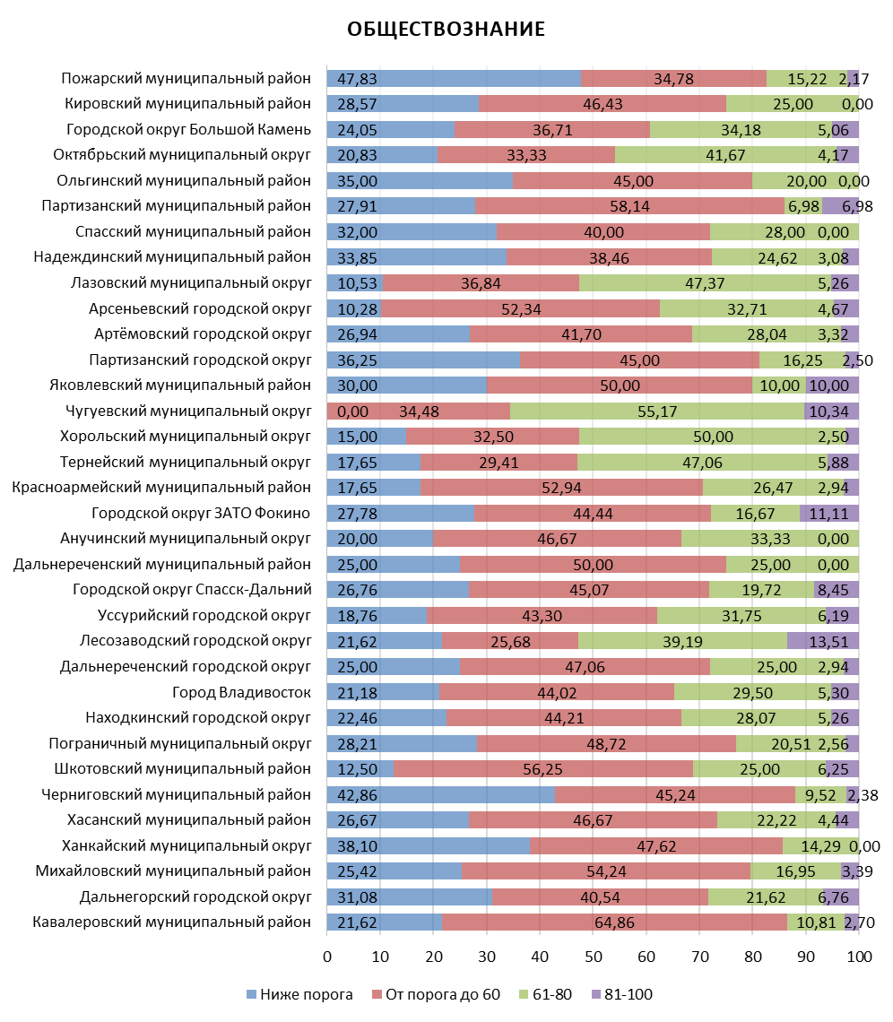
Результаты ниже минимального порога по обществознанию наблюдаются почти во всех муниципалитетах края. Наибольшие доли (более 35%) отмечаются в следующих муниципалитетах:
Пожарский МР – 47,83%
Черниговский МР – 42,86%
Ханкайский МО – 38,1%
Партизанский ГО – 36,25%

Slide 29
Результаты ГИА-11 по АТЕ по обществознанию
Рекомендации по совершенствованию преподавания учебных предметов для всех обучающихся, а также по организации дифференцированного обучения школьников с разным уровнем предметной подготовки (по результатам САО ЕГЭ 2024) https://pkiro.ru/education-quality/sistema-monitoringa-kachestva-dopolnitelnogo-professionalnogo-obrazovaniya-pedagogicheskih-rabotnikov/
Муниципальное образование | Год | Количество участников | < порога | % | >80 | % | 100 | % | Средний балл
Анучинский муниципальный округ | 2024 | 15 | 3 | 20 | 0 | 0 | 0 | 0 | 52,2
Арсеньевский городской округ | 2024 | 103 | 11 | 10,7 | 5 | 4,85 | 0 | 0 | 56,74
Артёмовский городской округ | 2024 | 253 | 69 | 27,3 | 9 | 3,56 | 0 | 0 | 50,96
Город Владивосток | 2024 | 1202 | 242 | 20,1 | 64 | 5,32 | 1 | 0,1 | 54,27
Городской округ Большой Камень | 2024 | 76 | 18 | 23,7 | 4 | 5,26 | 0 | 0 | 53,34
Городской округ ЗАТО Фокино | 2024 | 51 | 13 | 25,5 | 5 | 9,8 | 0 | 0 | 50,57
Городской округ Спасск-Дальний | 2024 | 67 | 19 | 28,4 | 6 | 8,96 | 0 | 0 | 51,58
Дальнегорский городской округ | 2024 | 71 | 22 | 31 | 5 | 7,04 | 0 | 0 | 50,72
Дальнереченский городской округ | 2024 | 64 | 17 | 26,6 | 2 | 3,13 | 0 | 0 | 50,55
Дальнереченский муниципальный район | 2024 | 4 | 1 | 25 | 0 | 0 | 0 | 0 | 46,75
Кавалеровский муниципальный округ | 2024 | 36 | 8 | 22,2 | 1 | 2,78 | 0 | 0 | 51,19
Кировский муниципальный район | 2024 | 26 | 6 | 23,1 | 0 | 0 | 0 | 0 | 51,96
Красноармейский муниципальный округ | 2024 | 33 | 6 | 18,2 | 1 | 3,03 | 0 | 0 | 50,09
Лазовский муниципальный округ | 2024 | 18 | 2 | 11,1 | 1 | 5,56 | 0 | 0 | 61,06
Лесозаводский городской округ | 2024 | 74 | 16 | 21,6 | 10 | 13,5 | 0 | 0 | 58,62
Михайловский муниципальный район | 2024 | 59 | 15 | 25,4 | 2 | 3,39 | 0 | 0 | 49,51
Надеждинский муниципальный район | 2024 | 61 | 20 | 32,8 | 2 | 3,28 | 0 | 0 | 48,61
Муниципальное образование | Год | Количество участников | < порога | % | >80 | % | 100 | % | Средний балл
Находкинский городской округ | 2024 | 270 | 58 | 21,5 | 15 | 5,56 | 0 | 0 | 52,72
Октябрьский муниципальный округ | 2024 | 45 | 8 | 17,8 | 2 | 4,44 | 0 | 0 | 57,56
Ольгинский муниципальный округ | 2024 | 20 | 7 | 35 | 0 | 0 | 0 | 0 | 49,35
Партизанский городской округ | 2024 | 78 | 28 | 35,9 | 2 | 2,56 | 0 | 0 | 45,91
Партизанский муниципальный округ | 2024 | 41 | 11 | 26,8 | 3 | 7,32 | 0 | 0 | 50,12
Пограничный муниципальный округ | 2024 | 36 | 10 | 27,8 | 1 | 2,78 | 0 | 0 | 47,53
Пожарский муниципальный округ | 2024 | 45 | 21 | 46,7 | 1 | 2,22 | 0 | 0 | 43,71
Спасский муниципальный район | 2024 | 25 | 8 | 32 | 0 | 0 | 0 | 0 | 49
Тернейский муниципальный округ | 2024 | 16 | 3 | 18,8 | 1 | 6,25 | 0 | 0 | 58,56
Уссурийский городской округ | 2024 | 461 | 85 | 18,4 | 30 | 6,51 | 0 | 0 | 55,02
Ханкайский муниципальный округ | 2024 | 19 | 7 | 36,8 | 0 | 0 | 0 | 0 | 43,63
Хасанский муниципальный район | 2024 | 44 | 12 | 27,3 | 1 | 2,27 | 0 | 0 | 49,73
Хорольский муниципальный округ | 2024 | 39 | 5 | 12,8 | 1 | 2,56 | 0 | 0 | 58,18
Черниговский муниципальный округ | 2024 | 42 | 18 | 42,9 | 1 | 2,38 | 0 | 0 | 43,62
Чугуевский муниципальный округ | 2024 | 29 | 0 | 0 | 3 | 10,3 | 0 | 0 | 65,14
Шкотовский муниципальный округ | 2024 | 16 | 2 | 12,5 | 1 | 6,25 | 0 | 0 | 54,81
Яковлевский муниципальный округ | 2024 | 10 | 3 | 30 | 1 | 10 | 0 | 0 | 51,9
Приморский край | 2024 | 3449 | 774 | 22,4 | 180 | 5,22 | 1 | 0 | 53,01

Slide 30
Перечень ОО, продемонстрировавших наиболее низкие результаты ЕГЭ по обществознанию
Образовательная организация | Доля участников ЕГЭ, не преодолевших порог, %
МБОУ СОШ № 68 г. Владивосток | 68,18
МАОУ СОШ № 4 Находкинский ГО | 66,67
МБОУ СОШ № 52 г. Владивосток | 66,67
МБОУ СОШ № 43 г. Владивосток | 58,33
МОБУ СОШ № 4 Пожарский МО | 54,55
МОБУ СОШ № 1 Пожарский МО | 52,63
МБОУ СОШ № 2 п. Новошахтинский | 50,00
МБОУ СОШ № 1 с. Черниговка | 50,00
Для выделения перечня ОО, продемонстрировавших наиболее низкие результаты ЕГЭ по учебным предметам выбирается от 5 до 15% от общего числа ОО, в которых: – доля участников ЕГЭ, не достигших минимального балла, имеет максимальные значения по сравнению с другими ОО; – доля участников ЕГЭ, получивших от 61 до 100 баллов, имеет минимальные значения по сравнению с другими ОО. Сравнение результатов проводится при условии количества участников ЕГЭ от ОО по учебному предмету не менее 10.

Slide 31
Динамика ОО с понижением доли выполнения заданий за три года по обществознанию

Slide 32
Низкие результаты по заданиям ГИА-11. Обществознание
Обществознание |  | Номер заданий
Наименование АТЕ | Наименование ОО | 8 | 9 | 17
Ханкайский муниципальный округ | МБОУ СОШ № 6 с. Новоселище Ханкайский МО | 50 | 0 | 100
Чугуевский муниципальный округ | МКОУ СОШ № 6 с. Самарка Чугуевский МО | 100 | 0 | 100
Находкинский городской округ | МАОУ СОШ № 27 Находкинский ГО | 100 | 0 | 100
Лазовский муниципальный округ | (ВПЛ-18) УО Администрации Лазовского МО | 100 | 0 | 100
Город Владивосток | ПОЧУ Владивостокский ГКК ПКС | 50 | 50 | 50

Slide 33
Индекс результатов ГИА-11 по гуманитарному направлению (обществознание) по АТЕ
Индекс результатов - доля баллов участников ЕГЭ по трем предметам профильного направления (русский язык, математика профильного уровня, обществознание) от суммы всех баллов по группе этих предметов. В среднем недостаточный (<60%) для поступления в ВУЗ индекс результатов наблюдается в четырех муниципалитетах:
Пожарский МР – 45,99%
Партизанский МР – 51,86%
Дальнегорский ГО – 54,01%
Черниговский МР – 55,14%

Slide 34
Оценочные процедуры по оценке качества образования в Приморском крае в 2024 году
Информатика

Slide 35
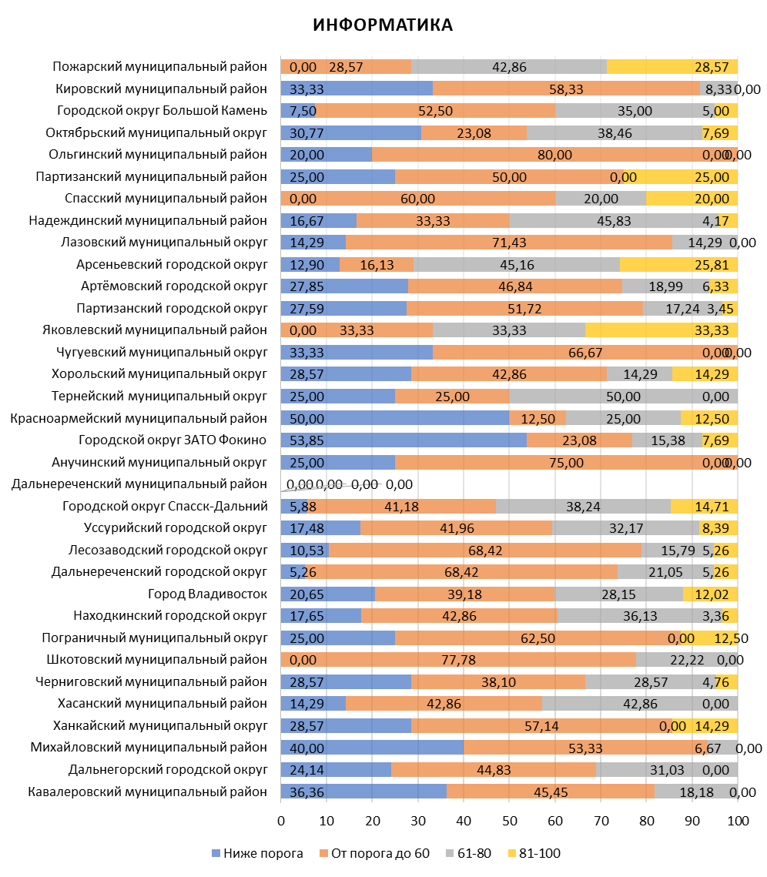
Результаты ниже минимального порога по информатике наблюдаются в 29 муниципалитетах края. В 7 АТЕ края этот показатель превышает 30%:
ГО ЗАТО Фокино – 53,85%
Красноармейский МР – 50%
Михайловский МР – 40%
Кавалеровский МР – 36,36%
Кировский МР – 33,33%
Чугуевский МО – 33,33%
Октябрьский МО – 30,77%

Slide 36
Результаты ГИА-11 по АТЕ, предмет Информатика
Рекомендации по совершенствованию преподавания учебных предметов для всех обучающихся, а также по организации дифференцированного обучения школьников с разным уровнем предметной подготовки (по результатам САО ЕГЭ 2024) https://pkiro.ru/education-quality/sistema-monitoringa-kachestva-dopolnitelnogo-professionalnogo-obrazovaniya-pedagogicheskih-rabotnikov/
Муниципальное образование | Год | Количество участников | < порога | % | >80 | % | 100 | % | Средний балл
Анучинский муниципальный округ | 2024 | 3 | 0 | 0 | 0 | 0 | 0 | 0 | 42
Арсеньевский городской округ | 2024 | 31 | 4 | 12,9 | 8 | 25,8 | 0 | 0 | 65,55
Артёмовский городской округ | 2024 | 69 | 17 | 24,6 | 5 | 7,25 | 0 | 0 | 49,33
Город Владивосток | 2024 | 648 | 118 | 18,2 | 82 | 12,7 | 0 | 0 | 54,54
Городской округ Большой Камень | 2024 | 38 | 2 | 5,26 | 2 | 5,26 | 0 | 0 | 57,82
Городской округ ЗАТО Фокино | 2024 | 12 | 6 | 50 | 1 | 8,33 | 0 | 0 | 37
Городской округ Спасск-Дальний | 2024 | 34 | 2 | 5,88 | 5 | 14,7 | 0 | 0 | 63,24
Дальнегорский городской округ | 2024 | 27 | 6 | 22,2 | 0 | 0 | 0 | 0 | 46,74
Дальнереченский городской округ | 2024 | 19 | 1 | 5,26 | 1 | 5,26 | 0 | 0 | 54,42
Дальнереченский муниципальный район | 2024 | 11 | 4 | 36,4 | 0 | 0 | 0 | 0 | 40,09
Кавалеровский муниципальный округ | 2024 | 0 | 0 | 0 | 0 | 0 | 0 | 0 | 0
Кировский муниципальный район | 2024 | 11 | 3 | 27,3 | 0 | 0 | 0 | 0 | 43,82
Красноармейский муниципальный округ | 2024 | 8 | 4 | 50 | 1 | 12,5 | 0 | 0 | 46,25
Лазовский муниципальный округ | 2024 | 7 | 1 | 14,3 | 0 | 0 | 0 | 0 | 45,29
Лесозаводский городской округ | 2024 | 19 | 2 | 10,5 | 1 | 5,26 | 0 | 0 | 50,37
Михайловский муниципальный район | 2024 | 14 | 5 | 35,7 | 0 | 0 | 0 | 0 | 37,86
Надеждинский муниципальный район | 2024 | 24 | 4 | 16,7 | 1 | 4,17 | 0 | 0 | 52,04
Муниципальное образование | Год | Количество участников | < порога | % | >80 | % | 100 | % | Средний балл
Находкинский городской округ | 2024 | 115 | 18 | 15,7 | 4 | 3,48 | 0 | 0 | 53,49
Октябрьский муниципальный округ | 2024 | 13 | 4 | 30,8 | 1 | 7,69 | 0 | 0 | 52,23
Ольгинский муниципальный округ | 2024 | 5 | 1 | 20 | 0 | 0 | 0 | 0 | 41,6
Партизанский городской округ | 2024 | 29 | 8 | 27,6 | 1 | 3,45 | 0 | 0 | 47,03
Партизанский муниципальный округ | 2024 | 12 | 3 | 25 | 3 | 25 | 0 | 0 | 53,42
Пограничный муниципальный округ | 2024 | 8 | 2 | 25 | 1 | 12,5 | 0 | 0 | 45,75
Пожарский муниципальный округ | 2024 | 7 | 0 | 0 | 2 | 28,6 | 0 | 0 | 70,71
Спасский муниципальный район | 2024 | 5 | 0 | 0 | 1 | 20 | 0 | 0 | 59,4
Тернейский муниципальный округ | 2024 | 8 | 2 | 25 | 0 | 0 | 0 | 0 | 56,25
Уссурийский городской округ | 2024 | 137 | 23 | 16,8 | 12 | 8,76 | 0 | 0 | 55,58
Ханкайский муниципальный округ | 2024 | 7 | 2 | 28,6 | 1 | 14,3 | 0 | 0 | 45
Хасанский муниципальный район | 2024 | 7 | 1 | 14,3 | 0 | 0 | 0 | 0 | 55,86
Хорольский муниципальный округ | 2024 | 7 | 2 | 28,6 | 1 | 14,3 | 0 | 0 | 43,29
Черниговский муниципальный округ | 2024 | 21 | 6 | 28,6 | 1 | 4,76 | 0 | 0 | 45,67
Чугуевский муниципальный округ | 2024 | 6 | 2 | 33,3 | 0 | 0 | 0 | 0 | 41,5
Шкотовский муниципальный округ | 2024 | 8 | 0 | 0 | 0 | 0 | 0 | 0 | 52
Яковлевский муниципальный округ | 2024 | 3 | 0 | 0 | 1 | 33,3 | 0 | 0 | 73,67
Приморский край | 2024 | 1373 | 253 | 18,4 | 136 | 9,91 | 0 | 0 | 53,48

Slide 37
Перечень ОО, продемонстрировавших наиболее низкие результаты ЕГЭ
по информатике
Образовательная организация | Доля участников ЕГЭ, не преодолевших порог, %
МБОУ СОШ № 48 г. Владивосток | 50,00
МБОУ СОШ № 50 г. Владивосток | 41,67
МБОУ СОШ № 22 г. Владивосток | 37,50
МБОУ СОШ № 30 г. Уссурийск | 36,36
МБОУ СОШ № 33 г. Владивосток | 33,33
Для выделения перечня ОО, продемонстрировавших наиболее низкие результаты ЕГЭ по учебным предметам выбирается от 5 до 15% от общего числа ОО, в которых: – доля участников ЕГЭ, не достигших минимального балла, имеет максимальные значения по сравнению с другими ОО; – доля участников ЕГЭ, получивших от 61 до 100 баллов, имеет минимальные значения по сравнению с другими ОО. Сравнение результатов проводится при условии количества участников ЕГЭ от ОО по учебному предмету не менее 10.

Slide 38
Динамика ОО с понижением доли выполнения заданий за три года, предмет Информатика ГИА-11

Slide 39
Низкие результаты по заданиям ГИА-11. Информатика
Информатика |  | Номер заданий
Наименование АТЕ | Наименование ОО | 1 | 2 | 4 | 19
Ханкайский муниципальный округ | МБОУ СОШ № 4 с. Октябрьское Ханкайский МО | 0 | 0 | 0 | 0
Городской округ ЗАТО Фокино | МБОУ СОШ № 253 им. Т. И. Островской ГО ЗАТО Фокино | 0 | 0 | 100 | 100
Городской округ ЗАТО Фокино | МБОУ СОШ № 256 ГО ЗАТО Фокино | 0 | 0 | 50 | 0
Уссурийский городской округ | МБОУ СОШ с. Новоникольска Уссурийский ГО | 0 | 0 | 100 | 0
Хасанский муниципальный округ | МБОУ СОШ с. Безверхово Хасанский МО | 0 | 0 | 0 | 0
Дальнегорский городской округ | МОБУ СОШ № 8 г. Дальнегорск | 0 | 0 | 0 | 0
Дальнегорский городской округ | КГА ПОУ Дальнегорский индустриально-технологический колледж | 0 | 0 | 0 | 0
Город Владивосток | ФГБОУ ВО ВВГУ (Колледж сервиса и дизайна) | 0 | 0 | 0 | 0
Кировский муниципальный район | (ВПЛ-16) ОО Администрации Кировского МР | 0 | 0 | 0 | 0
Михайловский муниципальный район | (ВПЛ-17) УВО Администрации Михайловского МР | 0 | 0 | 0 | 0

Slide 40
Оценочные процедуры по оценке качества образования в Приморском крае в 2024 году
Химия

Slide 41
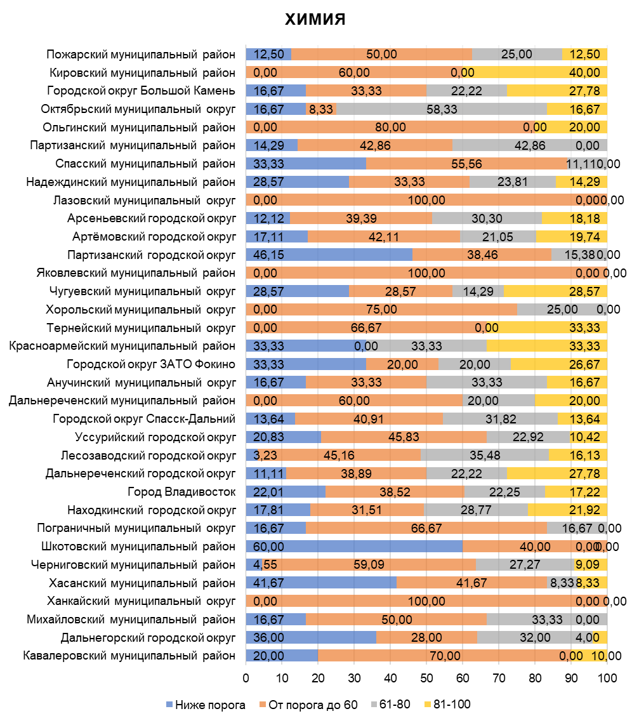
Результаты ниже минимального порога по химии наблюдаются в 26 муниципалитетах края. Наибольшие доли не преодолевших порог наблюдаются в:
Шкотовском МР - 60%
Партизанском ГО - 46,15%
Хасанском МР - 41,67%

Slide 42
Результаты ГИА-11 по АТЕ по химии
Рекомендации по совершенствованию преподавания учебных предметов для всех обучающихся, а также по организации дифференцированного обучения школьников с разным уровнем предметной подготовки (по результатам САО ЕГЭ 2024) https://pkiro.ru/education-quality/sistema-monitoringa-kachestva-dopolnitelnogo-professionalnogo-obrazovaniya-pedagogicheskih-rabotnikov/
Муниципальное образование | Год | Количество участников | < порога | % | >80 | % | 100 | % | Средний балл
Анучинский муниципальный округ | 2024 | 6 | 1 | 16,7 | 1 | 16,7 | 1 | 16,7 | 61,17
Арсеньевский городской округ | 2024 | 33 | 4 | 12,1 | 6 | 18,2 | 2 | 6,06 | 58,45
Артёмовский городской округ | 2024 | 72 | 11 | 15,3 | 14 | 19,4 | 1 | 1,39 | 55,18
Город Владивосток | 2024 | 367 | 65 | 17,7 | 66 | 18 | 6 | 1,63 | 55,61
Городской округ Большой Камень | 2024 | 18 | 3 | 16,7 | 5 | 27,8 | 0 | 0 | 58,83
Городской округ ЗАТО Фокино | 2024 | 13 | 4 | 30,8 | 3 | 23,1 | 1 | 7,69 | 54,31
Городской округ Спасск-Дальний | 2024 | 20 | 2 | 10 | 3 | 15 | 0 | 0 | 57,25
Дальнегорский городской округ | 2024 | 23 | 8 | 34,8 | 1 | 4,35 | 0 | 0 | 45,7
Дальнереченский городской округ | 2024 | 17 | 1 | 5,88 | 5 | 29,4 | 1 | 5,88 | 65,71
Дальнереченский муниципальный район | 2024 | 5 | 0 | 0 | 1 | 20 | 0 | 0 | 59,2
Кавалеровский муниципальный округ | 2024 | 9 | 1 | 11,1 | 1 | 11,1 | 0 | 0 | 47,22
Кировский муниципальный район | 2024 | 5 | 0 | 0 | 2 | 40 | 0 | 0 | 65,4
Красноармейский муниципальный округ | 2024 | 6 | 2 | 33,3 | 2 | 33,3 | 0 | 0 | 62,5
Лазовский муниципальный округ | 2024 | 0 | 0 | 0 | 0 | 0 | 0 | 0 | 0
Лесозаводский городской округ | 2024 | 29 | 0 | 0 | 5 | 17,2 | 0 | 0 | 65,21
Михайловский муниципальный район | 2024 | 6 | 1 | 16,7 | 0 | 0 | 0 | 0 | 48,17
Надеждинский муниципальный район | 2024 | 18 | 5 | 27,8 | 3 | 16,7 | 0 | 0 | 49,78
Муниципальное образование | Год | Количество участников | < порога | % | >80 | % | 100 | % | Средний балл
Находкинский городской округ | 2024 | 67 | 10 | 14,9 | 14 | 20,9 | 0 | 0 | 59,1
Октябрьский муниципальный округ | 2024 | 11 | 1 | 9,09 | 2 | 18,2 | 0 | 0 | 67,73
Ольгинский муниципальный округ | 2024 | 5 | 0 | 0 | 1 | 20 | 0 | 0 | 55,8
Партизанский городской округ | 2024 | 11 | 5 | 45,5 | 0 | 0 | 0 | 0 | 32,82
Партизанский муниципальный округ | 2024 | 6 | 1 | 16,7 | 0 | 0 | 0 | 0 | 52,83
Пограничный муниципальный округ | 2024 | 12 | 2 | 16,7 | 0 | 0 | 0 | 0 | 46,5
Пожарский муниципальный округ | 2024 | 8 | 1 | 12,5 | 1 | 12,5 | 0 | 0 | 54,88
Спасский муниципальный район | 2024 | 9 | 3 | 33,3 | 0 | 0 | 0 | 0 | 38,56
Тернейский муниципальный округ | 2024 | 3 | 0 | 0 | 1 | 33,3 | 0 | 0 | 68,67
Уссурийский городской округ | 2024 | 132 | 21 | 15,9 | 15 | 11,4 | 2 | 1,52 | 53,37
Ханкайский муниципальный округ | 2024 | 2 | 0 | 0 | 0 | 0 | 0 | 0 | 43
Хасанский муниципальный район | 2024 | 12 | 5 | 41,7 | 1 | 8,33 | 0 | 0 | 41,83
Хорольский муниципальный округ | 2024 | 4 | 0 | 0 | 0 | 0 | 0 | 0 | 55,25
Черниговский муниципальный округ | 2024 | 22 | 1 | 4,55 | 2 | 9,09 | 0 | 0 | 58,82
Чугуевский муниципальный округ | 2024 | 7 | 2 | 28,6 | 2 | 28,6 | 1 | 14,3 | 54,29
Шкотовский муниципальный округ | 2024 | 5 | 3 | 60 | 0 | 0 | 0 | 0 | 25,6
Яковлевский муниципальный округ | 2024 | 4 | 0 | 0 | 0 | 0 | 0 | 0 | 49,5
Приморский край | 2024 | 967 | 163 | 16,9 | 157 | 16,2 | 15 | 1,55 | 55,14

Slide 43
Перечень ОО, продемонстрировавших наиболее низкие результаты ЕГЭ по химии
Образовательная организация | Доля участников ЕГЭ, не преодолевших порог, %
(ВПЛ-10) УОМП Администрации Уссурийского ГО | 75,00
(ВПЛ-05) УРМО Администрации г. Владивостока | 51,02
МБОУ ЦО Вектор г. Владивосток | 40,00
МБОУ СОШ № 52 г. Владивосток | 33,33
МБОУ СОШ № 83 г. Владивосток | 27,27
МБОУ СОШ № 3 ГО Большой Камень | 27,27
Для выделения перечня ОО, продемонстрировавших наиболее низкие результаты ЕГЭ по учебным предметам выбирается от 5 до 15% от общего числа ОО, в которых: – доля участников ЕГЭ, не достигших минимального балла, имеет максимальные значения по сравнению с другими ОО; – доля участников ЕГЭ, получивших от 61 до 100 баллов, имеет минимальные значения по сравнению с другими ОО. Сравнение результатов проводится при условии количества участников ЕГЭ от ОО по учебному предмету не менее 10.

Slide 44
Динамика ОО с понижением доли выполнения заданий за три года, предмет Химия ГИА-11

Slide 45
Низкие результаты по заданиям ГИА-11. Химия
Химия |  | Номер заданий
Наименование АТЕ | Наименование ОО | 1 | 2 | 19 | 23
Город Владивосток | МБОУ СОШ № 56 г. Владивосток | 0 | 0 | 0 | 0
Партизанский городской округ | МБОУ СОШ № 24 г. Партизанск | 0 | 0 | 0 | 0
Город Владивосток | ФГБОУ ВО ВВГУ (Колледж сервиса и дизайна) | 0 | 0 | 0 | 100
Город Владивосток | КГА ПОУ Колледж технологии и сервиса | 0 | 0 | 0 | 0
Дальнереченский городской округ | (ВПЛ-04) МКУ УО Дальнереченского ГО | 0 | 0 | 0 | 0
Октябрьский муниципальный округ | (ВПЛ-21) МКУ УО Октябрьского МО | 0 | 0 | 0 | 0
Шкотовский муниципальный округ | МБОУ СОШ № 27 пгт. Смоляниново Шкотовский МО | 0 | 33 | 33 | 33

Slide 46
Оценочные процедуры по оценке качества образования в Приморском крае в 2024 году
ГИА-9
Основной период

Slide 47
Количество участников ГИА -9 по учебным предметам по категориям
Предмет | «2», чел. | «2», % | «3», чел. | «3», % | «4», чел. | «4», % | «5», чел. | «5», %
Русский язык | 915 | 4,70 | 7869 | 40,46 | 7114 | 36,58 | 3550 | 18,25
Математика | 851 | 4,38 | 8643 | 44,45 | 8867 | 45,60 | 1084 | 5,57
Физика | 43 | 2,20 | 879 | 45,03 | 876 | 44,88 | 154 | 7,89
Химия | 16 | 1,10 | 454 | 31,29 | 550 | 37,90 | 431 | 29,70
Биология | 163 | 3,21 | 2173 | 42,80 | 2211 | 43,55 | 530 | 10,44
История | 19 | 2,50 | 335 | 44,02 | 317 | 41,66 | 90 | 11,83
География | 696 | 7,26 | 4141 | 43,18 | 3390 | 35,35 | 1363 | 14,21
Английский язык | 18 | 0,94 | 393 | 20,45 | 677 | 35,22 | 834 | 43,39
Обществознание | 516 | 5,16 | 6265 | 62,65 | 3034 | 30,34 | 185 | 1,85
Литература | 9 | 1,84 | 150 | 30,61 | 210 | 42,86 | 121 | 24,69
Информатика (КОГЭ) | 318 | 4,21 | 3812 | 50,42 | 2653 | 35,09 | 777 | 10,28
Русский язык (ГВЭ) | 0 | 0,00 | 124 | 21,09 | 329 | 55,95 | 135 | 22,96
Математика (ГВЭ) | 0 | 0,00 | 203 | 34,64 | 252 | 43,00 | 131 | 22,35
Физика (ГВЭ) | 0 | 0,00 | 11 | 55,00 | 9 | 45,00 | 0 | 0,00
Химия (ГВЭ) | 0 | 0,00 | 8 | 50,00 | 8 | 50,00 | 0 | 0,00
Биология (ГВЭ) | 0 | 0,00 | 2 | 22,22 | 4 | 44,44 | 3 | 33,33
История (ГВЭ) | 0 | 0,00 | 3 | 42,86 | 3 | 42,86 | 1 | 14,29
География (ГВЭ) | 0 | 0,00 | 6 | 54,55 | 4 | 36,36 | 1 | 9,09
Обществознание (ГВЭ) | 0 | 0,00 | 4 | 80,00 | 1 | 20,00 | 0 | 0,00

Slide 48
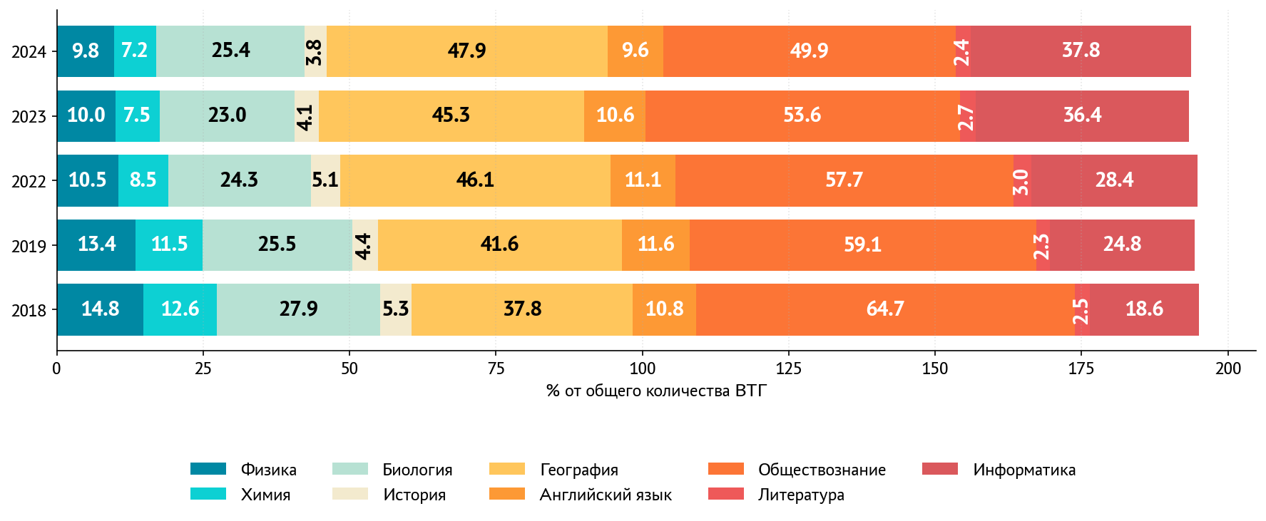
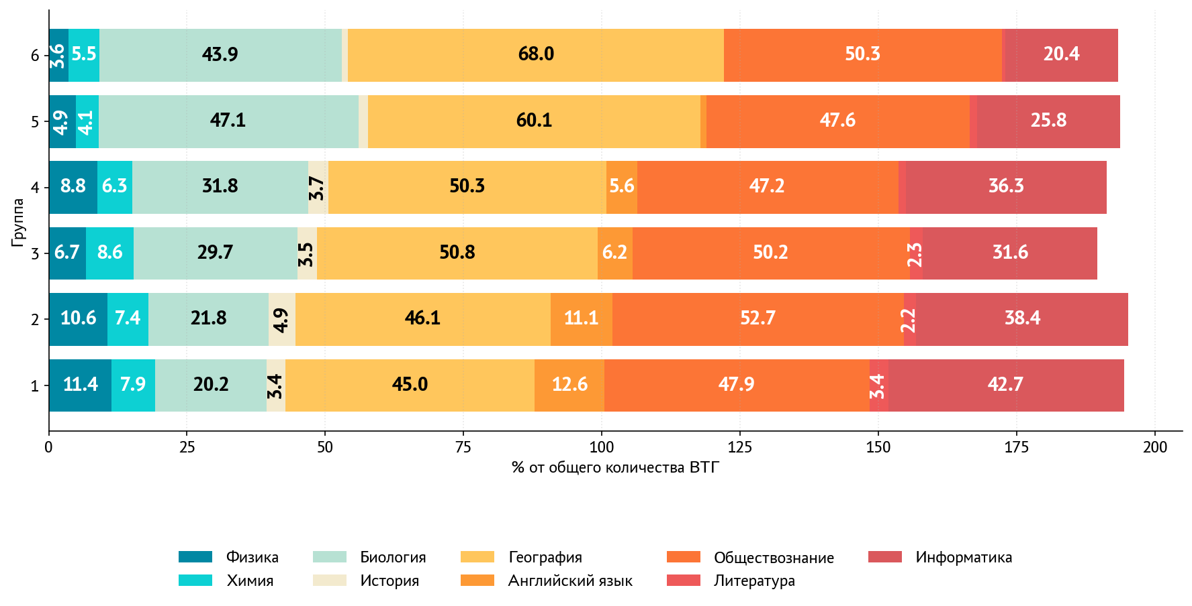
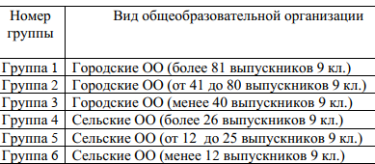
Выбор предметов ГИА-9
По официальным данным ФГБУ «ФЦТ»
Популярность предметов по выбору выпускниками текущего года
Популярность предметов по выбору по группам ОО в 2024 году

Slide 49
Оценочные процедуры по оценке качества образования в Приморском крае в 2024 году
Русский язык

Slide 50
Результаты ГИА-9 по АТЕ по русскому языку
Общие данные ГИА-9 по русскому языку.
АТЕ | «2», % | «3», % | «4», % | «5», % | Качество обуч., %
Кавалеровский муниципальный район | 10,24 | 48,43 | 35,83 | 5,51 | 41,34
Дальнегорский городской округ | 13,25 | 43,37 | 24,82 | 18,55 | 43,37
Михайловский муниципальный район | 1,32 | 40,21 | 41,27 | 17,20 | 58,47
Ханкайский муниципальный округ | 7,18 | 35,38 | 31,28 | 26,15 | 57,44
Хасанский муниципальный район | 11,64 | 48,63 | 29,11 | 10,62 | 39,73
Черниговский муниципальный район | 13,86 | 43,67 | 33,13 | 9,34 | 42,47
Шкотовский муниципальный район | 0,48 | 52,66 | 35,27 | 11,59 | 46,86
Пограничный муниципальный округ | 7,43 | 41,71 | 34,86 | 16,00 | 50,86
Находкинский городской округ | 0,82 | 36,68 | 37,69 | 24,81 | 62,50
Город Владивосток | 6,42 | 39,14 | 36,36 | 18,08 | 54,44
Дальнереченский городской округ | 0,00 | 42,72 | 38,19 | 19,09 | 57,28
Лесозаводский городской округ | 1,79 | 46,52 | 35,98 | 15,71 | 51,69
Уссурийский городской округ | 0,42 | 36,54 | 40,78 | 22,25 | 63,04
Городской округ Спасск-Дальний | 4,05 | 44,56 | 39,45 | 11,94 | 51,39
Дальнереченский муниципальный район | 17,05 | 51,14 | 28,41 | 3,41 | 31,82
Анучинский муниципальный округ | 6,56 | 44,26 | 37,70 | 11,48 | 49,18
Городской округ ЗАТО Фокино | 1,00 | 38,54 | 41,86 | 18,60 | 60,47
Красноармейский муниципальный район | 0,00 | 40,19 | 40,65 | 19,16 | 59,81
Тернейский муниципальный округ | 3,45 | 46,90 | 38,62 | 11,03 | 49,66
Хорольский муниципальный округ | 0,67 | 41,28 | 39,26 | 18,79 | 58,05
Чугуевский муниципальный округ | 2,58 | 46,78 | 32,62 | 18,03 | 50,64
Яковлевский муниципальный район | 2,52 | 42,14 | 37,74 | 17,61 | 55,35
Партизанский городской округ | 20,93 | 38,03 | 29,38 | 11,67 | 41,05
Артемовский городской округ | 1,50 | 39,92 | 39,06 | 19,53 | 58,58
Арсеньевский городской округ | 4,19 | 42,71 | 36,68 | 16,42 | 53,10
Лазовский муниципальный округ | 4,04 | 45,45 | 36,36 | 14,14 | 50,51
Надеждинский муниципальный район | 8,96 | 40,30 | 34,97 | 15,78 | 50,75
Спасский муниципальный район | 2,16 | 48,71 | 36,64 | 12,50 | 49,14
Партизанский муниципальный район | 0,98 | 43,28 | 36,07 | 19,67 | 55,74
Ольгинский муниципальный район | 2,56 | 33,33 | 42,31 | 21,79 | 64,10
Октябрьский муниципальный округ | 4,76 | 43,15 | 29,46 | 22,62 | 52,08
Городской округ Большой Камень | 4,35 | 38,89 | 36,23 | 20,53 | 56,76
Кировский муниципальный район | 1,24 | 41,74 | 35,54 | 21,49 | 57,02
Пожарский муниципальный район | 4,58 | 46,48 | 32,04 | 16,90 | 48,94
Рекомендации по совершенствованию преподавания учебных предметов для всех обучающихся, а также по организации дифференцированного обучения школьников с разным уровнем предметной подготовки (по результатам САО ОГЭ 2024) https://pkiro.ru/education-quality/sistema-monitoringa-kachestva-dopolnitelnogo-professionalnogo-obrazovaniya-pedagogicheskih-rabotnikov/

Slide 51
Динамика ОО с понижением доли за три года. Русский язык ГИА-9

Slide 52
Низкие результаты по заданиям ГИА-9 (базовый уровень). Русский язык
Русский язык |  | Номер задания
Наименование АТЕ | Наименование ОО | 2 | 3 | 4 | 5 | 6 | 7
Лазовский муниципальный округ | МБОУ Беневская СОШ № 7 | 0 | 33 | 0 | 0 | 0 | 0
Город Владивосток | МБОУ СОШ № 15 о. Русский | 0 | 0 | 25 | 0 | 8 | 25
Октябрьский муниципальный округ | МОБУ Синельниковская СОШ | 0 | 8 | 17 | 25 | 8 | 25
Ханкайский муниципальный округ | МБОУ СОШ № 9 с. Комиссарово | 0 | 0 | 50 | 0 | 0 | 50
Дальнереченский муниципальный район | МОБУ ООШ с. Соловьевка | 0 | 0 | 25 | 13 | 0 | 50
Дальнереченский муниципальный район | МОБУ СОШ с. Ариадное | 0 | 0 | 33 | 33 | 0 | 0
Пожарский муниципальный район | МОБУ СОШ № 5 | 0 | 0 | 33 | 0 | 0 | 0
Пожарский муниципальный район | МОБУ СОШ № 6 | 0 | 50 | 50 | 0 | 50 | 50
Уссурийский городской округ | МБОУ О(С)ОШ № 2 | 7 | 5 | 3 | 5 | 2 | 10
Красноармейский муниципальный район | МКОУ СОШ № 13 с. Крутой Яр | 0 | 17 | 50 | 17 | 0 | 50
Лесозаводский городской округ | МОБУ СОШ с. Ружино | 0 | 0 | 0 | 17 | 17 | 0
Черниговский муниципальный район | МБОУ ООШ № 13 с. Меркушевка | 0 | 20 | 20 | 20 | 20 | 40
Город Владивосток | МБОУ ООШ № 1 | 5 | 11 | 11 | 5 | 5 | 11
Дальнереченский муниципальный район | Полянский филиал МОБУ СОШ с. Орехово | 0 | 0 | 0 | 0 | 0 | 0

Slide 53
Оценочные процедуры по оценке качества образования в Приморском крае в 2024 году
Математика

Slide 54
Результаты ГИА-9 по АТЕ предмет Математика
Общие данные ГИА-9 по Математике
АТЕ | «2», % | «3», % | «4», % | «5», % | Качество обуч., %
Кавалеровский муниципальный район | 4,72 | 66,54 | 26,77 | 1,97 | 28,74
Дальнегорский городской округ | 18,31 | 31,08 | 46,75 | 3,86 | 50,60
Михайловский муниципальный район | 0,26 | 50,79 | 46,83 | 2,12 | 48,94
Ханкайский муниципальный округ | 5,13 | 33,33 | 50,26 | 11,28 | 61,54
Хасанский муниципальный район | 4,45 | 57,88 | 35,27 | 2,40 | 37,67
Черниговский муниципальный район | 12,95 | 47,89 | 34,94 | 4,22 | 39,16
Шкотовский муниципальный район | 0,00 | 71,50 | 24,64 | 3,86 | 28,50
Пограничный муниципальный округ | 10,86 | 32,00 | 53,14 | 4,00 | 57,14
Находкинский городской округ | 0,38 | 41,99 | 52,80 | 4,84 | 57,64
Город Владивосток | 7,04 | 33,98 | 49,77 | 9,21 | 58,98
Дальнереченский городской округ | 0,32 | 40,00 | 55,48 | 4,19 | 59,68
Лесозаводский городской округ | 0,60 | 50,50 | 44,14 | 4,77 | 48,91
Уссурийский городской округ | 0,09 | 52,33 | 41,73 | 5,85 | 47,57
Городской округ Спасск-Дальний | 3,62 | 67,38 | 26,65 | 2,35 | 29,00
Дальнереченский муниципальный район | 15,73 | 50,56 | 31,46 | 2,25 | 33,71
Анучинский муниципальный округ | 3,28 | 73,77 | 18,85 | 4,10 | 22,95
Городской округ ЗАТО Фокино | 0,66 | 51,50 | 45,85 | 1,99 | 47,84
Красноармейский муниципальный район | 0,00 | 49,53 | 44,86 | 5,61 | 50,47
Тернейский муниципальный округ | 4,14 | 58,62 | 34,48 | 2,76 | 37,24
Хорольский муниципальный округ | 0,34 | 62,08 | 35,57 | 2,01 | 37,58
Чугуевский муниципальный округ | 2,15 | 39,48 | 53,22 | 5,15 | 58,37
Яковлевский муниципальный район | 0,63 | 45,91 | 52,20 | 1,26 | 53,46
Партизанский городской округ | 22,00 | 37,27 | 39,31 | 1,43 | 40,73
Артемовский городской округ | 0,39 | 47,88 | 48,04 | 3,69 | 51,73
Арсеньевский городской округ | 4,02 | 45,39 | 47,74 | 2,85 | 50,59
Лазовский муниципальный округ | 3,03 | 58,59 | 37,37 | 1,01 | 38,38
Надеждинский муниципальный район | 6,18 | 47,55 | 43,50 | 2,77 | 46,27
Спасский муниципальный район | 0,43 | 65,09 | 33,62 | 0,86 | 34,48
Партизанский муниципальный район | 0,66 | 47,54 | 49,18 | 2,62 | 51,80
Ольгинский муниципальный район | 3,85 | 57,69 | 37,18 | 1,28 | 38,46
Октябрьский муниципальный округ | 3,27 | 54,76 | 38,39 | 3,57 | 41,96
Городской округ Большой Камень | 1,69 | 41,06 | 50,72 | 6,52 | 57,25
Кировский муниципальный район | 1,24 | 45,45 | 46,28 | 7,02 | 53,31
Пожарский муниципальный район | 3,17 | 44,01 | 48,94 | 3,87 | 52,82
Рекомендации по совершенствованию преподавания учебных предметов для всех обучающихся, а также по организации дифференцированного обучения школьников с разным уровнем предметной подготовки (по результатам САО ОГЭ 2024) https://pkiro.ru/education-quality/sistema-monitoringa-kachestva-dopolnitelnogo-professionalnogo-obrazovaniya-pedagogicheskih-rabotnikov/

Slide 55
Динамика ОО с понижением доли за три года. Математика

Slide 56
Низкие результаты по заданиям ГИА-9 (базовый уровень). Математика
Математика |  | Номер задания
Наименование АТЕ | Наименование ОО | 1 | 2 | 3 | 4
Уссурийский городской округ | МБОУ СОШ с. Алексей-Никольское Уссурийский ГО | 0 | 0 | 0 | 0
Лесозаводский городской округ | МОБУ СОШ с. Ружино Лесозаводский ГО | 0 | 0 | 0 | 0
Дальнереченский муниципальный район | Полянский филиал МОБУ СОШ с. Орехово Дальнереченский МР | 0 | 0 | 0 | 0

Slide 57
Оценочные процедуры по оценке качества образования в Приморском крае в 2024 году
Физика

Slide 58
Результаты ГИА-9 по АТЕ по физике
Общие данные ГИА-9 по Физике.
АТЕ | «2», % | «3», % | «4», % | «5», % | Качество обуч., %
Кавалеровский муниципальный район | 0,00 | 64,29 | 28,57 | 7,14 | 35,71
Дальнегорский городской округ | 2,56 | 56,41 | 35,90 | 5,13 | 41,03
Михайловский муниципальный район | 0,00 | 76,92 | 15,38 | 7,69 | 23,08
Ханкайский муниципальный округ | 0,00 | 11,11 | 88,89 | 0,00 | 88,89
Хасанский муниципальный район | 0,00 | 40,91 | 59,09 | 0,00 | 59,09
Черниговский муниципальный район | 9,52 | 66,67 | 23,81 | 0,00 | 23,81
Шкотовский муниципальный район | 0,00 | 53,57 | 46,43 | 0,00 | 46,43
Пограничный муниципальный округ | 0,00 | 77,78 | 22,22 | 0,00 | 22,22
Находкинский городской округ | 0,00 | 47,92 | 49,31 | 2,78 | 52,08
Город Владивосток | 3,25 | 35,75 | 47,56 | 13,44 | 61,00
Дальнереченский городской округ | 0,00 | 59,26 | 37,04 | 3,70 | 40,74
Лесозаводский городской округ | 0,00 | 41,38 | 51,72 | 6,90 | 58,62
Уссурийский городской округ | 0,00 | 44,39 | 48,60 | 7,01 | 55,61
Городской округ Спасск-Дальний | 0,00 | 67,31 | 32,69 | 0,00 | 32,69
Дальнереченский муниципальный район | 0,00 | 50,00 | 50,00 | 0,00 | 50,00
Анучинский муниципальный округ | 0,00 | 75,00 | 25,00 | 0,00 | 25,00
Городской округ ЗАТО Фокино | 0,00 | 42,19 | 51,56 | 6,25 | 57,81
Красноармейский муниципальный район | 0,00 | 55,00 | 35,00 | 10,00 | 45,00
Тернейский муниципальный округ | 0,00 | 100,00 | 0,00 | 0,00 | 0,00
Хорольский муниципальный округ | 0,00 | 66,67 | 33,33 | 0,00 | 33,33
Чугуевский муниципальный округ | 0,00 | 40,00 | 45,00 | 15,00 | 60,00
Яковлевский муниципальный район | 0,00 | 68,42 | 31,58 | 0,00 | 31,58
Партизанский городской округ | 26,09 | 34,78 | 36,96 | 2,17 | 39,13
Артемовский городской округ | 0,00 | 46,25 | 46,88 | 6,88 | 53,75
Арсеньевский городской округ | 3,33 | 66,67 | 25,00 | 5,00 | 30,00
Лазовский муниципальный округ | 0,00 | 70,00 | 30,00 | 0,00 | 30,00
Надеждинский муниципальный район | 4,08 | 55,10 | 34,69 | 6,12 | 40,82
Спасский муниципальный район | 0,00 | 75,00 | 25,00 | 0,00 | 25,00
Партизанский муниципальный район | 0,00 | 58,33 | 41,67 | 0,00 | 41,67
Ольгинский муниципальный район | 0,00 | 50,00 | 50,00 | 0,00 | 50,00
Октябрьский муниципальный округ | 0,00 | 32,35 | 61,76 | 5,88 | 67,65
Городской округ Большой Камень | 2,00 | 42,00 | 46,00 | 10,00 | 56,00
Кировский муниципальный район | 0,00 | 30,00 | 70,00 | 0,00 | 70,00
Пожарский муниципальный район | 2,22 | 57,78 | 33,33 | 6,67 | 40,00
Рекомендации по совершенствованию преподавания учебных предметов для всех обучающихся, а также по организации дифференцированного обучения школьников с разным уровнем предметной подготовки (по результатам САО ОГЭ 2024) https://pkiro.ru/education-quality/sistema-monitoringa-kachestva-dopolnitelnogo-professionalnogo-obrazovaniya-pedagogicheskih-rabotnikov/

Slide 59
Динамика ОО с понижением доли за три года. Физика ГИА-9

Slide 60
Низкие результаты по заданиям ГИА-9. Физика
Физика |  | Номер задания
Наименование АТЕ | Наименование ОО | 1 | 9 | 10
Надеждинский муниципальный район | МБОУ СОШ № 4 им. В.Н. Косова п. Тавричанка Надеждинский МР | 0 | 0 | 0
Находкинский городской округ | МАОУ СОШ № 23 Находкинский ГО | 0 | 0 | 0

Slide 61
Оценочные процедуры по оценке качества образования в Приморском крае в 2024 году
География

Slide 62
Результаты ОГЭ-9 по АТЕ предмет География
Общие данные ОГЭ-9 по Географии
АТЕ | «2», % | «3», % | «4», % | «5», % | Качество обуч., %
Кавалеровский муниципальный район | 6,59 | 56,29 | 31,14 | 5,99 | 37,13
Дальнегорский городской округ | 21,43 | 37,62 | 23,81 | 17,14 | 40,95
Михайловский муниципальный район | 1,05 | 55,50 | 31,94 | 11,52 | 43,46
Ханкайский муниципальный округ | 10,00 | 46,67 | 28,33 | 15,00 | 43,33
Хасанский муниципальный район | 13,54 | 47,92 | 28,13 | 10,42 | 38,54
Черниговский муниципальный район | 20,65 | 49,46 | 23,91 | 5,98 | 29,89
Шкотовский муниципальный район | 2,48 | 56,20 | 38,02 | 3,31 | 41,32
Пограничный муниципальный округ | 13,11 | 36,07 | 21,31 | 29,51 | 50,82
Находкинский городской округ | 0,85 | 41,84 | 38,01 | 19,29 | 57,30
Город Владивосток | 11,42 | 35,61 | 35,54 | 17,44 | 52,97
Дальнереченский городской округ | 0,00 | 23,36 | 52,55 | 24,09 | 76,64
Лесозаводский городской округ | 1,82 | 51,82 | 37,23 | 9,12 | 46,35
Уссурийский городской округ | 0,31 | 46,99 | 41,48 | 11,23 | 52,70
Городской округ Спасск-Дальний | 6,43 | 58,23 | 28,92 | 6,43 | 35,34
Дальнереченский муниципальный район | 20,37 | 50 | 20,37 | 9,26 | 29,63
Анучинский муниципальный округ | 2,86 | 52,86 | 37,14 | 7,14 | 44,29
Городской округ ЗАТО Фокино | 0,82 | 48,36 | 28,69 | 22,13 | 50,82
Красноармейский муниципальный район | 0,00 | 61,06 | 33,63 | 5,31 | 38,94
Тернейский муниципальный округ | 3,66 | 50 | 40,24 | 6,10 | 46,34
Хорольский муниципальный округ | 0,00 | 40,54 | 48,65 | 10,81 | 59,46
Чугуевский муниципальный округ | 4,48 | 55,22 | 26,12 | 14,18 | 40,30
Яковлевский муниципальный район | 4,35 | 50 | 34,78 | 10,87 | 45,65
Партизанский городской округ | 27,18 | 32,89 | 29,53 | 10,40 | 39,93
Артемовский городской округ | 0,87 | 44,23 | 36,89 | 18,01 | 54,90
Арсеньевский городской округ | 5,19 | 47,73 | 28,25 | 18,83 | 47,08
Лазовский муниципальный округ | 1,82 | 40,00 | 41,82 | 16,36 | 58,18
Надеждинский муниципальный район | 13,36 | 47,95 | 28,08 | 10,62 | 38,70
Спасский муниципальный район | 2,04 | 54,42 | 38,10 | 5,44 | 43,54
Партизанский муниципальный район | 0,50 | 43,28 | 42,79 | 13,43 | 56,22
Ольгинский муниципальный район | 6,06 | 36,36 | 51,52 | 6,06 | 57,58
Октябрьский муниципальный округ | 7,33 | 38,00 | 44,67 | 10,00 | 54,67
Городской округ Большой Камень | 4,35 | 36,02 | 46,58 | 13,04 | 59,63
Кировский муниципальный район | 3,20 | 52,80 | 31,20 | 12,80 | 44,00
Пожарский муниципальный район | 7,51 | 45,66 | 34,68 | 12,14 | 46,82
Рекомендации по совершенствованию преподавания учебных предметов для всех обучающихся, а также по организации дифференцированного обучения школьников с разным уровнем предметной подготовки (по результатам САО ОГЭ 2024) https://pkiro.ru/education-quality/sistema-monitoringa-kachestva-dopolnitelnogo-professionalnogo-obrazovaniya-pedagogicheskih-rabotnikov/

Slide 63
Динамика ОО с понижением доли за три года предмет География ОГЭ-9

Slide 64
Низкие результаты по заданиям ОГЭ-9 География
География |  | Номер задания
Наименование АТЕ | Наименование ОО | 3 | 7 | 13 | 15 | 20 | 21 | 23 | 26 | 27
МБОУ СОШ № 12 с. Первомайское Ханкайский МО | Ханкайский муниципальный округ | 0 | 0 | 0 | 0 | 33 | 0 | 33 | 0 | 33
МКОУ СОШ с. Малая Кема Тернейский МО | Тернейский муниципальный округ | 0 | 0 | 50 | 0 | 50 | 0 | 0 | 50 | 0
МОБУ Фадеевская ООШ Октябрьский МО | Октябрьский муниципальный округ | 100 | 0 | 0 | 100 | 0 | 0 | 0 | 0 | 100
МОБУ ООШ № 6 г. Арсеньев | Арсеньевский городской округ | 0 | 0 | 0 | 100 | 0 | 100 | 0 | 0 | 0
МБОУ СОШ № 2 с. Барабаш Хасанский МО | Хасанский муниципальный район | 0 | 0 | 0 | 0 | 0 | 0 | 0 | 0 | 100
Краснокутский филиал МБОУ СОШ № 4 с. Прохоры Спасский МР | Спасский муниципальный район | 33 | 0 | 0 | 67 | 0 | 0 | 33 | 17 | 0
МБОУ СОШ пгт. Посьет Хасанский МО | Хасанский муниципальный район | 0 | 0 | 0 | 0 | 0 | 40 | 20 | 20 | 20
МБОУ СОШ № 10 с. Троицкое Ханкайский МО | Ханкайский муниципальный округ | 100 | 0 | 0 | 67 | 33 | 0 | 33 | 0 | 0
МОБУ СОШ № 5 Пожарский МО | Пожарский муниципальный район | 50 | 0 | 0 | 50 | 50 | 50 | 0 | 0 | 0
МБОУ ООШ № 13 с. Меркушевка Черниговский МО | Черниговский муниципальный район | 40 | 20 | 0 | 20 | 0 | 20 | 0 | 0 | 0
Полянский филиал МОБУ СОШ с. Орехово Дальнереченский МР | Дальнереченский муниципальный район | 0 | 0 | 50 | 100 | 0 | 50 | 0 | 50 | 0
МБОУ СОШ № 9 с. Комиссарово Ханкайский МО | Ханкайский муниципальный округ | 100 | 0 | 50 | 0 | 50 | 0 | 50 | 0 | 50
Свиягинский филиал МБОУ СОШ № 7 с. Чкаловское Спасский МР | Спасский муниципальный район | 0 | 0 | 100 | 100 | 100 | 0 | 0 | 0 | 0
МБОУ ПСОШ № 2 Пограничный МО | Пограничный муниципальный округ | 50 | 50 | 0 | 0 | 0 | 0 | 0 | 0 | 100
МБОУ школа с. Новогордеевка | Анучинский муниципальный округ | 33 | 0 | 0 | 100 | 33 | 33 | 0 | 0 | 33
МБОУ СОШ № 2 с. Варфоломеевка Яковлевский МО | Яковлевский муниципальный район | 0 | 0 | 50 | 0 | 0 | 0 | 50 | 0 | 50
Виноградовский филиал МБОУ школы с. Анучино | Анучинский муниципальный округ | 100 | 0 | 50 | 100 | 100 | 0 | 0 | 0 | 0
МОБУ СОШ № 6 Пожарский МО | Пожарский муниципальный район | 50 | 0 | 0 | 0 | 0 | 50 | 0 | 0 | 50
МБОУ СОШ с. Алексей-Никольское Уссурийский ГО | Уссурийский городской округ | 0 | 0 | 100 | 0 | 0 | 0 | 0 | 0 | 100
МОБУ ООШ с. Любитовка Дальнереченский МР | Дальнереченский муниципальный район | 0 | 0 | 100 | 0 | 0 | 100 | 0 | 0 | 0
МБОУ СОШ с. Воздвиженка Уссурийский ГО | Уссурийский городской округ | 100 | 0 | 0 | 0 | 0 | 0 | 0 | 0 | 100
МОБУ ООШ № 8 Пожарский МР | Пожарский муниципальный район | 100 | 0 | 0 | 0 | 100 | 0 | 100 | 0 | 100
Задания 28-29 во всех указанных образовательных организациях выполнены на 0%

Slide 65
Оценочные процедуры по оценке качества образования в Приморском крае в 2024 году
Обществознание

Slide 66
Результаты ОГЭ-9 по АТЕ предмет Обществознание
Общие данные ОГЭ-9 по Обществознанию
АТЕ | «2», % | «3», % | «4», % | «5», % | Качество обуч., %
Кавалеровский муниципальный район | 7,48 | 74,77 | 16,82 | 0,93 | 17,76
Дальнегорский городской округ | 19,21 | 61,58 | 19,21 | 0,00 | 19,21
Михайловский муниципальный район | 0,00 | 64,55 | 32,28 | 3,17 | 35,45
Ханкайский муниципальный округ | 11,94 | 61,19 | 25,37 | 1,49 | 26,87
Хасанский муниципальный район | 12,12 | 72,12 | 15,76 | 0,00 | 15,76
Черниговский муниципальный район | 17,86 | 69,29 | 12,14 | 0,71 | 12,86
Шкотовский муниципальный район | 0,84 | 84,87 | 12,61 | 1,68 | 14,29
Пограничный муниципальный округ | 8,79 | 57,14 | 32,97 | 1,10 | 34,07
Находкинский городской округ | 0,68 | 59,57 | 37,49 | 2,27 | 39,75
Город Владивосток | 8,87 | 54,65 | 33,64 | 2,84 | 36,48
Дальнереченский городской округ | 0,00 | 69,93 | 28,10 | 1,96 | 30,07
Лесозаводский городской округ | 0,34 | 59,73 | 38,23 | 1,71 | 39,93
Уссурийский городской округ | 0,35 | 57,54 | 40,28 | 1,83 | 42,11
Городской округ Спасск-Дальний | 4,53 | 77,74 | 16,98 | 0,75 | 17,74
Дальнереченский муниципальный район | 19,35 | 64,52 | 16,13 | 0,00 | 16,13
Анучинский муниципальный округ | 5,56 | 78,89 | 15,56 | 0,00 | 15,56
Городской округ ЗАТО Фокино | 0,00 | 69,38 | 30,00 | 0,63 | 30,63
Красноармейский муниципальный район | 0,00 | 70,68 | 27,82 | 1,50 | 29,32
Тернейский муниципальный округ | 1,56 | 78,13 | 20,31 | 0,00 | 20,31
Хорольский муниципальный округ | 0,43 | 70,13 | 28,57 | 0,87 | 29,44
Чугуевский муниципальный округ | 0,91 | 61,82 | 33,64 | 3,64 | 37,27
Яковлевский муниципальный район | 3,57 | 59,52 | 34,52 | 2,38 | 36,90
Партизанский городской округ | 24,05 | 54,98 | 19,93 | 1,03 | 20,96
Артемовский городской округ | 0,65 | 72,21 | 26,36 | 0,78 | 27,14
Арсеньевский городской округ | 5,07 | 67,91 | 24,32 | 2,70 | 27,03
Лазовский муниципальный округ | 3,85 | 76,92 | 19,23 | 0,00 | 19,23
Надеждинский муниципальный район | 6,86 | 70,59 | 21,08 | 1,47 | 22,55
Спасский муниципальный район | 2,63 | 70,18 | 27,19 | 0,00 | 27,19
Партизанский муниципальный район | 0,85 | 68,64 | 27,12 | 3,39 | 30,51
Ольгинский муниципальный район | 2,63 | 47,37 | 47,37 | 2,63 | 50
Октябрьский муниципальный округ | 4,03 | 67,34 | 28,23 | 0,40 | 28,63
Городской округ Большой Камень | 2,13 | 59,57 | 35,32 | 2,98 | 38,30
Кировский муниципальный район | 3,23 | 71,77 | 23,39 | 1,61 | 25,00
Пожарский муниципальный район | 3,31 | 71,27 | 24,31 | 1,10 | 25,41
Рекомендации по совершенствованию преподавания учебных предметов для всех обучающихся, а также по организации дифференцированного обучения школьников с разным уровнем предметной подготовки (по результатам САО ОГЭ 2024) https://pkiro.ru/education-quality/sistema-monitoringa-kachestva-dopolnitelnogo-professionalnogo-obrazovaniya-pedagogicheskih-rabotnikov/

Slide 67
Динамика ОО с понижением доли за три года предмет Обществознание ОГЭ-9

Slide 68
Динамика ОО с понижением доли за три года предмет Обществознание ОГЭ-9

Slide 69
Низкие результаты по заданиям ОГЭ-9 Обществознание
Обществознание |  | Номер задания
Наименование АТЕ | Наименование ОО | 1 | 5 | 23 | 24
МБОУ Барано-Оренбургская СОШ Пограничный МО | Пограничный муниципальный округ | 0 | 0 | 0 | 0
МБОУ СОШ пгт. Посьет Хасанский МО | Хасанский муниципальный район | 17 | 0 | 0 | 0
МОБУ СОШ с. Веденка Дальнереченский МР | Дальнереченский муниципальный район | 17 | 0 | 0 | 0
МОБУ СОШ № 7 с. Каменка Дальнегорский ГО | Дальнегорский городской округ | 0 | 17 | 0 | 0
МОБУ Чернятинская ООШ Октябрьский МО | Октябрьский муниципальный округ | 0 | 0 | 0 | 0
МОБУ Зареченская ООШ Октябрьский МО | Октябрьский муниципальный округ | 0 | 0 | 7 | 0
Виноградовский филиал МБОУ школы с. Анучино | Анучинский муниципальный округ | 0 | 0 | 0 | 0
ФГБУ ПОО ПГУОР | Город Владивосток | 50 | 0 | 0 | 0
МОБУ СОШ № 6 Пожарский МО | Пожарский муниципальный район | 0 | 0 | 0 | 0
МБОУ СОШ с. Абрамовка Михайловский МР | Михайловский муниципальный район | 0 | 0 | 0 | 0
МОБУ ООШ с. Любитовка Дальнереченский МР | Дальнереченский муниципальный район | 0 | 0 | 0 | 0
МБОУ ООШ № 16 с. Алтыновка Черниговский МО | Черниговский муниципальный район | 50 | 0 | 0 | 0
МБОУ СОШ с. Красный Яр Уссурийский ГО | Уссурийский городской округ | 50 | 0 | 0 | 0
МБОУ ООШ с. Корфовка Уссурийский ГО | Уссурийский городской округ | 17 | 0 | 0 | 0
МБОУ СОШ № 5 с. Лазо Дальнереченский ГО | Дальнереченский городской округ | 50 | 0 | 0 | 0
МБОУ СОШ с. Ширяевка Михайловский МР | Михайловский муниципальный район | 0 | 0 | 0 | 50
МБОУ ООШ № 12 г. Дальнереченск | Дальнереченский городской округ | 50 | 0 | 0 | 0
МБОУ ООШ с. Поповка Хорольский МО | Хорольский муниципальный округ | 50 | 0 | 0 | 0
МКОУ СОШ с. Маргаритово Ольгинский МО | Ольгинский муниципальный район | 0 | 0 | 0 | 0
МБОУ СОШ с. Прилуки Хорольский МО | Хорольский муниципальный округ | 50 | 0 | 0 | 0
Бельцовский филиал МБОУ СОШ с. Яковлевка Яковлевский МО | Яковлевский муниципальный район | 100 | 0 | 0 | 0

Slide 70
Оценочные процедуры по оценке качества образования в Приморском крае в 2024 году
Информатика

Slide 71
Результаты ОГЭ-9 по АТЕ предмет Информатика
Общие данные ОГЭ-9 по Информатике
АТЕ | «2», % | «3», % | «4», % | «5», % | Качество обуч., %
Кавалеровский муниципальный район | 7,22 | 67,01 | 22,68 | 3,09 | 25,77
Дальнегорский городской округ | 9,30 | 44,19 | 40,00 | 6,51 | 46,51
Михайловский муниципальный район | 0,56 | 58,89 | 32,78 | 7,78 | 40,56
Ханкайский муниципальный округ | 3,45 | 60,92 | 25,29 | 10,34 | 35,63
Хасанский муниципальный район | 6,49 | 54,55 | 33,77 | 5,19 | 38,96
Черниговский муниципальный район | 4,96 | 60,33 | 28,10 | 6,61 | 34,71
Шкотовский муниципальный район | 0,00 | 55,56 | 42,22 | 2,22 | 44,44
Пограничный муниципальный округ | 9,88 | 58,02 | 29,63 | 2,47 | 32,10
Находкинский городской округ | 0,78 | 49,53 | 40,94 | 8,75 | 49,69
Город Владивосток | 6,40 | 42,55 | 35,92 | 15,13 | 51,05
Дальнереченский городской округ | 0,00 | 72,41 | 23,45 | 4,14 | 27,59
Лесозаводский городской округ | 0,66 | 50,99 | 43,05 | 5,30 | 48,34
Уссурийский городской округ | 0,00 | 54,11 | 33,15 | 12,74 | 45,89
Городской округ Спасск-Дальний | 1,91 | 57,96 | 33,76 | 6,37 | 40,13
Дальнереченский муниципальный район | 20,00 | 62,50 | 12,50 | 5,00 | 17,50
Анучинский муниципальный округ | 2,70 | 75,68 | 21,62 | 0,00 | 21,62
Городской округ ЗАТО Фокино | 2,27 | 80,68 | 13,64 | 3,41 | 17,05
Красноармейский муниципальный район | 0,00 | 46,15 | 50 | 3,85 | 53,85
Тернейский муниципальный округ | 4,76 | 40,48 | 47,62 | 7,14 | 54,76
Хорольский муниципальный округ | 4,92 | 49,18 | 39,34 | 6,56 | 45,90
Чугуевский муниципальный округ | 5,08 | 61,02 | 28,81 | 5,08 | 33,90
Яковлевский муниципальный район | 0,00 | 66,67 | 30,95 | 2,38 | 33,33
Партизанский городской округ | 20,62 | 40,21 | 31,96 | 7,22 | 39,18
Артемовский городской округ | 0,80 | 43,78 | 46,18 | 9,24 | 55,42
Арсеньевский городской округ | 2,45 | 51,84 | 36,73 | 8,98 | 45,71
Лазовский муниципальный округ | 0,00 | 63,16 | 26,32 | 10,53 | 36,84
Надеждинский муниципальный район | 14,36 | 53,04 | 26,52 | 6,08 | 32,60
Спасский муниципальный район | 0,00 | 76,67 | 23,33 | 0,00 | 23,33
Партизанский муниципальный район | 2,92 | 73,72 | 23,36 | 0,00 | 23,36
Ольгинский муниципальный район | 0,00 | 54,55 | 45,45 | 0,00 | 45,45
Октябрьский муниципальный округ | 6,76 | 55,41 | 31,08 | 6,76 | 37,84
Городской округ Большой Камень | 3,23 | 54,84 | 32,80 | 9,14 | 41,94
Кировский муниципальный район | 1,01 | 61,62 | 34,34 | 3,03 | 37,37
Пожарский муниципальный район | 1,75 | 59,65 | 33,33 | 5,26 | 38,60
Рекомендации по совершенствованию преподавания учебных предметов для всех обучающихся, а также по организации дифференцированного обучения школьников с разным уровнем предметной подготовки (по результатам САО ОГЭ 2024) https://pkiro.ru/education-quality/sistema-monitoringa-kachestva-dopolnitelnogo-professionalnogo-obrazovaniya-pedagogicheskih-rabotnikov/

Slide 72
Динамика ОО с понижением доли за три года предмет Информатика ОГЭ-9

Slide 73
Динамика ОО с понижением доли за три года предмет Информатика ОГЭ-9

Slide 74
Низкие результаты по заданиям ОГЭ-9 Информатика
Информатика |  | Номер задания
Наименование АТЕ | Наименование ОО | 6 | 10 | 12 | 13 | 14 | 15
МБОУ ООШ № 27 г. Уссурийск | Уссурийский городской округ | 0 | 33 | 0 | 0 | 0 | 0
МБОУ СОШ № 2 с. Варфоломеевка Яковлевский МО | Яковлевский муниципальный район | 50 | 0 | 0 | 0 | 0 | 0
МБОУ О(С)ОШ с. Михайловка Михайловский МР | Михайловский муниципальный район | 0 | 0 | 0 | 25 | 0 | 0
Филиал МБОУ Жариковская СОШ Пограничный МО в с. Богуславка | Пограничный муниципальный округ | 50 | 0 | 0 | 0 | 0 | 0
ОЧУ Международная школа нового тысячелетия | Город Владивосток | 0 | 0 | 0 | 0 | 0 | 0
МБОУ СОШ № 1 с. Черниговка Черниговский МО | Черниговский муниципальный район | 0 | 0 | 0 | 0 | 0 | 0
МБОУ СОШ № 29 с. Центральное Шкотовский МО | Шкотовский муниципальный район | 0 | 0 | 0 | 0 | 0 | 0
МКОУ СОШ № 7 с. Новомихайловка Чугуевский МО | Чугуевский муниципальный округ | 0 | 50 | 0 | 0 | 0 | 0
МОБУ ООШ с. Соловьевка Дальнереченский МР | Дальнереченский муниципальный район | 0 | 33 | 33 | 0 | 0 | 0
ФГБУ ПОО ПГУОР | Город Владивосток | 67 | 0 | 0 | 0 | 0 | 0
МБОУ СОШ с. Алексей-Никольское Уссурийский ГО | Уссурийский городской округ | 0 | 0 | 0 | 50 | 33 | 0
МБОУ В(С)ОШ с. Черниговка Черниговский МО | Черниговский муниципальный район | 0 | 100 | 100 | 0 | 0 | 0
МБОУ школа с. Новогордеевка | Анучинский муниципальный округ | 0 | 0 | 0 | 0 | 0 | 0
МОБУ СОШ № 13 Пожарский МО | Пожарский муниципальный район | 0 | 0 | 50 | 0 | 0 | 0
МБОУ СОШ № 25 с. Романовка Шкотовский МО | Шкотовский муниципальный район | 0 | 0 | 0 | 0 | 0 | 0
МБОУ СОШ № 11 п. Оленевод Надеждинский МР | Надеждинский муниципальный район | 0 | 0 | 0 | 0 | 0 | 0
МБОУ СОШ с. Ширяевка Михайловский МР | Михайловский муниципальный район | 0 | 33 | 0 | 17 | 0 | 0
МКОУ СОШ с. Серафимовка Ольгинский МО | Ольгинский муниципальный район | 0 | 0 | 80 | 0 | 0 | 0
Бельцовский филиал МБОУ СОШ с. Яковлевка Яковлевский МО | Яковлевский муниципальный район | 0 | 100 | 0 | 0 | 0 | 0
МБОУ СОШ № 8 ГО Большой Камень | Городской округ Большой Камень | 33 | 0 | 33 | 0 | 0 | 0
МОБУ ООШ № 12 Пожарский МО | Пожарский муниципальный район | 0 | 0 | 0 | 0 | 0 | 0
МБОУ СОШ № 18 с. Новорусановка Спасский МР | Спасский муниципальный район | 0 | 0 | 100 | 50 | 0 | 0
МБОУ СОШ с. Пуциловка Уссурийский ГО | Уссурийский городской округ | 0 | 0 | 0 | 50 | 33 | 0
МБОУ СОШ пгт. Хрустальный Кавалеровский МО | Кавалеровский муниципальный район | 0 | 0 | 0 | 0 | 0 | 0
МОБУ СОШ № 6 Пожарский МО | Пожарский муниципальный район | 0 | 0 | 0 | 0 | 0 | 0
МБОУ СОШ с. Раковка Уссурийский ГО | Уссурийский городской округ | 0 | 100 | 0 | 0 | 0 | 0
МБОУ СОШ пгт. Приморский Хасанский МО | Хасанский муниципальный район | 0 | 0 | 0 | 50 | 0 | 100
МКОУ СОШ п. Ольга Ольгинский МО | Ольгинский муниципальный район | 0 | 0 | 100 | 0 | 0 | 100
МБОУ СОШ № 28 с. Анисимовка Шкотовский МО | Шкотовский муниципальный район | 0 | 100 | 0 | 50 | 0 | 0

Slide 75
Оценочные процедуры по оценке качества образования в Приморском крае в 2024 году
ВПР 8 класс

Slide 76
Доля оценки «2» ВПР. Русский язык за три года

Slide 77
Доля оценки «3» ВПР. Русский язык за три года

Slide 78
Доля оценки «4» ВПР. Русский язык за три года

Slide 79
Доля оценки «5» ВПР. Русский язык за три года

Slide 80
Доля оценки «2» ВПР. Математика за три года

Slide 81
Доля оценки «3» ВПР. Математика за три года

Slide 82
Доля оценки «4» ВПР по предмету Математика за три года

Slide 83
Доля оценки «5» ВПР. Математика за три года

Slide 84
Доля оценок ВПР по физике за три года

Slide 85
Доля оценок ВПР по физике за три года

Slide 86
Сравнение ВПР, ЕГЭ и ОГЭ по трем предметам: русский язык

Slide 87
Сравнение ВПР, ЕГЭ и ОГЭ по трем предметам: математика

Slide 88
Сравнение ВПР, ЕГЭ и ОГЭ по трем предметам: физика

Slide 89
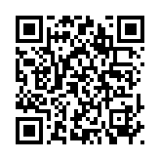
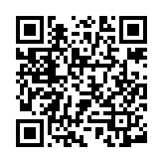
Коллеги, предлагаем использовать данный анализ в 2024-2025 учебном году для совершенствования преподавания учебных предметов и программ повышения квалификации учителей, создании дорожных карт (индивидуальные рабочие программы), планировании работы методических объединений, корректировки основных образовательных программ, оказания своевременной педагогической поддержки коллегам.
Обращаем ваше внимание, что эта и другая актуальная информация о состоянии и развитии образования в Приморском крае представлена центром мониторинговых исследований на официальном сайте ГАУ ДПО ПК ИРО.
Добро пожаловать на сайт ГАУ ДПО ПК ИРО!
ПК ИРО (pkiro.ru)
Мониторинговые исследования ПК ИРО (pkiro.ru)
Телефон центра мониторинговых исследований: 8(423)2390875

